Slide 1


SEMINÁRIO INTERNACIONAL
EVIDÊNCIAS E PERSPECTIVAS PARA A GESTÃO ESTRATÉGICA DA ATENÇÃO PRIMÁRIA À SAÚDE
Brasília · junho de 2026

Slide 2
Coordenação do Cuidado entre Atenção Primária à Saúde e Atenção Especializada: Avaliação das estratégias condicionantes e dispositivos
Coordenação:
Gisele O´Dwyer;
Cátia Oliveira
Brasília · junho de 2026

Slide 3




Agenda
01
Coordenação do cuidado: conceito e dimensões
O que é, por que é central e em quais dimensões se organiza
02
Gargalos, mecanismos e efeitos
Onde a coordenação falha, por quê e quais os resultados
03
Desenho da pesquisa e modelo analítico
Métodos integrados e matriz de avaliação
04
Resultados parciais — quanti e quali
Séries temporais e análise de conteúdo
Fiocruz · ENSP
2

Slide 4
PARTE 1
Coordenação do cuidado:
conceito e dimensões

Slide 5




Coordenação do Cuidado a partir da APS
Núcleo da efetividade da APS — função sistêmica e interdependente
Núcleo da efetividade da APS
Processo incompleto e tensionado
Não é apenas norma: é prática dependente de condições concretas (organização da APS, rede, financiamento e regulação)
Coordenação é uma função sistêmica e interdependente
DIMENSÕES
Clínica
Organizacional
Rede
Político-institucional
vínculo
responsabilização
longitudinalidade
gestão do cuidado
escopo de práticas
trabalho interprofissional
resolutividade
integração APS–AES
fluxos assistenciais
apoio matricial
financiamento
regulação
governança
MODELO ANALÍTICO
Práticas
›
Capacidade APS
›
Rede / Regulação
›
Continuidade
›
Resultados
Fiocruz · ENSP
4

Slide 6



Gargalos, mecanismos e efeitos
Onde a coordenação falha e por quê
Limites da prática
Nó crítico: rede de atenção
Regulação e financiamento
falhas intraequipe
escopo de práticas incompleto
baixa resolutividade
APS com capacidade limitada → apenas encaminha
Fragilidade da AES
Falta de comunicação e contrarreferência
Fragmentação do cuidado
Consequência:
descontinuidade · peregrinação do usuário · sofrimento
Modelo atual: burocrático, por filas, não garante coordenação
Proposta: regulação por risco e vulnerabilidade, com lógica clínica (priorização)
Financiamento induz a organização da APS — avanços recentes com limites
ESF como eixo coordenador territorialização · vínculo · longitudinalidade
Gargalo central: articulação APS–atenção especializada + modelo de regulação
RESULTADOS DA COORDENAÇÃO
↓ mortalidade infantil ↓ hospitalizações ↓ desigualdade
Fiocruz · ENSP
5

Slide 7


Desenho geral da pesquisa
Estudo de casos múltiplos com integração de métodos (Mixed Methods)
Cenário
Abragência Nacional/Estudo de casos múltiplos
Abordagem Quantitativa
Séries temporais
Abordagem Qualitativa
Análise de conteúdo
Público-alvo gestores das Coordenações da APS das capitais e dos municípios das capitais do Brasil
Desenho de estudo: estudo ecológico de análise de séries temporais
Foco de análise: mecanismos institucionais de coordenação entre APS e AES, adaptações locais, aprendizagem organizacional, barreiras e facilitadores
1
Público-alvo gestores das Coordenações da APS dos municípios elegíveis para o trabalho de campo (1 município por região)
Condições traçadoras: DCV (doença cardiovascular), câncer e saúde mental
Fonte de informação: entrevistas semiestruturadas e grupo focal
2
Fonte de informação: SIH (Sist. de Informação Hospitalar) e SIM (Sist. de Informação de Mortalidade)
3
Visita as unidades de APS dos municípios elegíveis — Melhoria da Qualidade com foco na Coordenação do Cuidado entre APS e AES
Extração: categorias e subcategorias de análise
Survey: para todas as UBS dos 10 municípios elegíveis
Grupo focal com gestores dos municípios elegíveis das cinco regiões do país
Método de análise: (1) análises descritivas das variáveis sociodemográficas — proporção e taxa de óbitos por DCV, câncer e saúde mental (2010–2023); (2) variação percentual anual média (AAPC) por regressão Joinpoint
Método de análise: análise temática de conteúdo
4
Avaliar o desempenho da coordenação do cuidado com base na articulação da Atenção Primária à Saúde (APS) e Atenção Especializada em Saúde (AES)
Fiocruz · ENSP
6

Slide 8
Modelo analítico proposto
Matriz Integrada de Avaliação de Desempenho
Contexto
Mecanismos da coordenação
Capacidade de adaptação
Resultados
desigualdades regionais
capacidade organizacional
condições socioeconômicas
financiamento
gestão
recursos humanos
governança
inovação local
flexibilidade operacional
incorporação de tecnologias informacionais
reorganização dos serviços
desempenho assistencial na coordenação do cuidado
aprendizagem institucional
sustentabilidade das ações
Capacidade de adaptação para o fortalecimento da CC entre APS e AES
Fiocruz · ENSP
7

Slide 9
RESULTADOS
Resultados parciais
Duas abordagens complementares
A SEGUIR
Abordagem Quantitativa
Abordagem Qualitativa
Análise de séries temporais
Análise de conteúdo das entrevistas

Slide 10
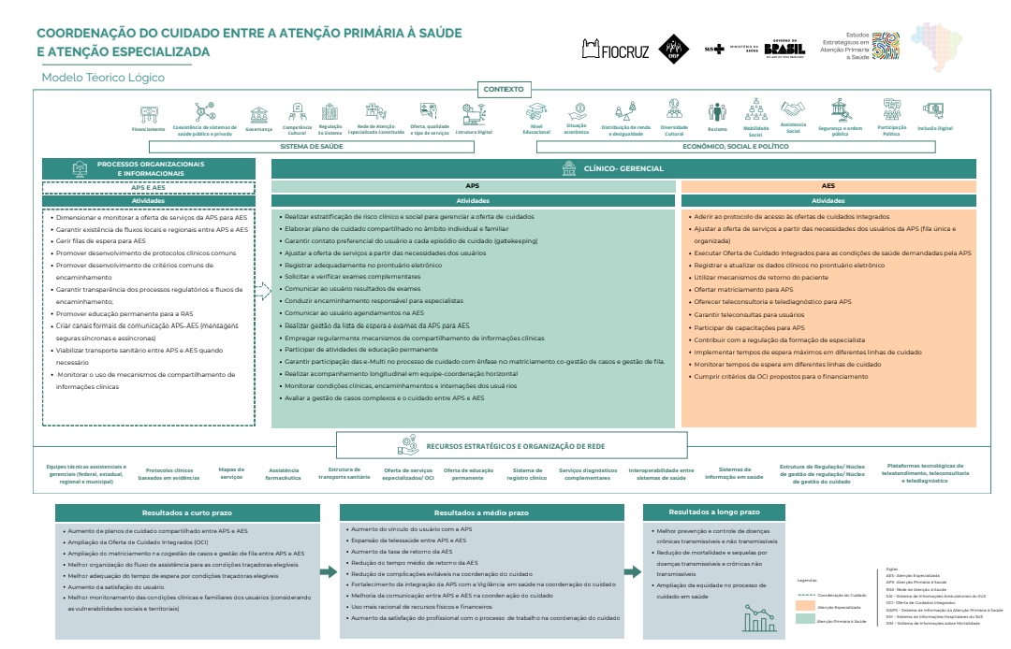

Slide 11




Abordagem quantitativa — desenho da análise
Doenças analisadas, fontes de dados e procedimentos
DOENÇAS ANALISADAS
FONTES DE DADOS
Grupo 1 · Doenças cardiovasculares
SIH — internações hospitalares
SIA — atendimentos ambulatoriais
INCA — incidência estimada de câncer (mapas)
Hipertensão, doença cardíaca hipertensiva, angina, IC, edema agudo de pulmão — I10, I11, I20, I50, J81
Grupo 2 · Doenças cerebrovasculares
I63–I67, I69, G45, G46
SAÚDE MENTAL — PROCEDIMENTOS CAPS (SIA)
Acolhimento noturno em CAPS | 03.01.08.002-0
Acolhimento em 3º turno em CAPS | 03.01.08.003-8
Acolhimento diurno em CAPS | 03.01.08.019-4
Acolhimento inicial por CAPS | 03.01.08.023-2
Atenção às situações de crise | 03.01.08.029-1
Grupo 3 · Diabetes
E10–E14
Grupo 4 · Câncer
Cólon e reto (C18–21), pulmão (C33–34), mama (C50), colo do útero (C53), próstata (C61)
Grupo 5 · Saúde mental
TMC: F32, F33, F40–45 (exc. F42), R45 · Álcool e drogas: F10–F19, Z72
Fiocruz · ENSP
10

Slide 12
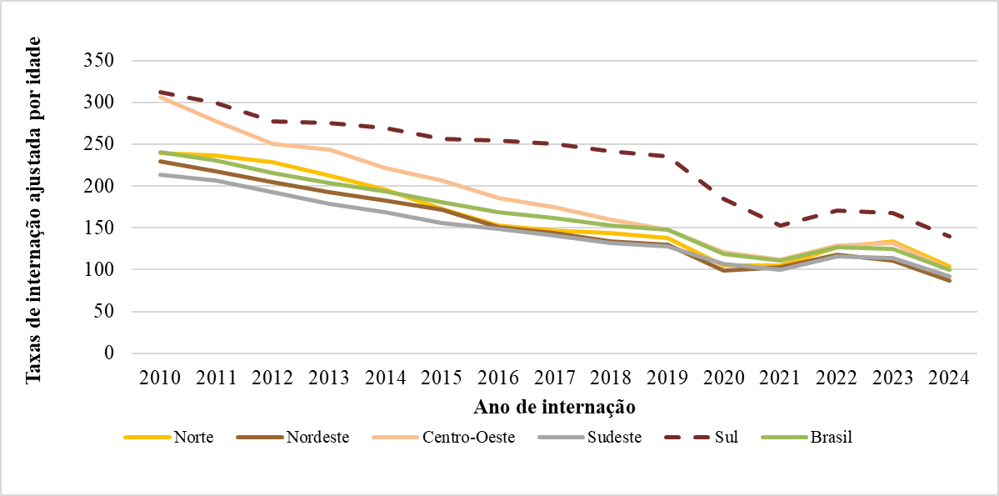
RESULTADOS · ABORDAGEM QUANTITATIVA
Taxa de internação por idade (100 mil hab.) — Doenças cardiovasculares (DCV), ambos os sexos · Brasil e Regiões, 2010–2024
Grupo 1 · DCV
Fonte: SIH, 2026
Fiocruz · ENSP
11

Slide 13
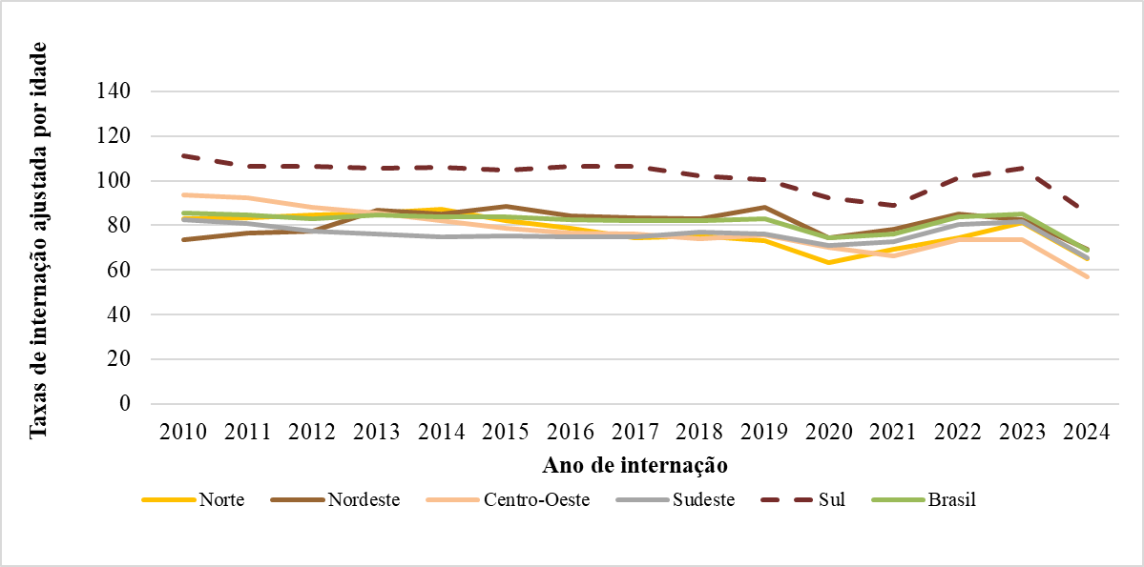
RESULTADOS · ABORDAGEM QUANTITATIVA
Taxa de internação por idade (100 mil hab.) — Doenças cerebrovasculares, ambos os sexos · Brasil e Regiões, 2010–2024
Grupo 2 · Cerebrovasculares
Fonte: SIH, 2026
Fiocruz · ENSP
12

Slide 14
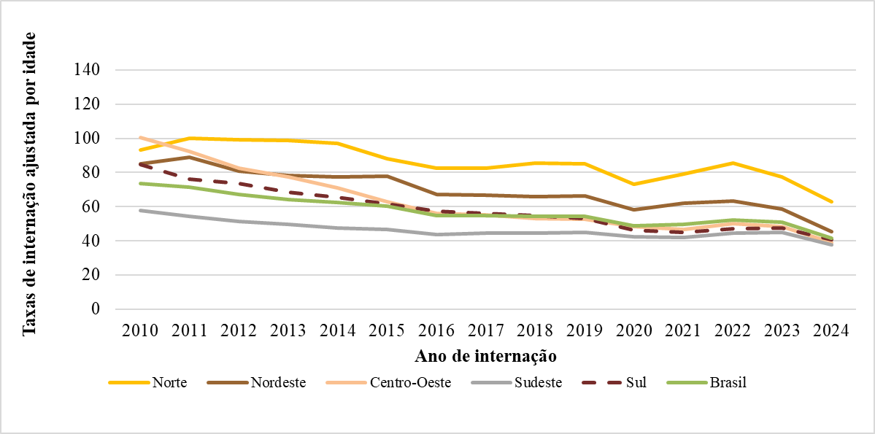
RESULTADOS · ABORDAGEM QUANTITATIVA
Taxa de internação por idade (100 mil hab.) — Diabetes, ambos os sexos · Brasil e Regiões, 2010–2024
Grupo 3 · Diabetes
Fonte: SIH, 2026
Fiocruz · ENSP
13

Slide 15
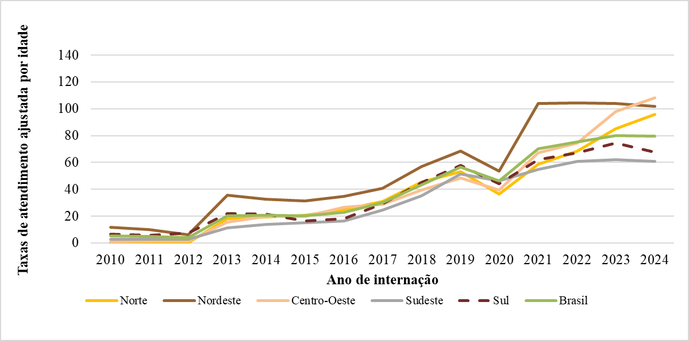
RESULTADOS · ABORDAGEM QUANTITATIVA
Taxa de atendimento ambulatorial por idade (100 mil hab.) — Transtornos mentais comuns (TMC) · Brasil e Regiões, 2010–2024
Grupo 5 · Saúde mental — TMC
Fonte: SIA, 2026
Fiocruz · ENSP
14

Slide 16
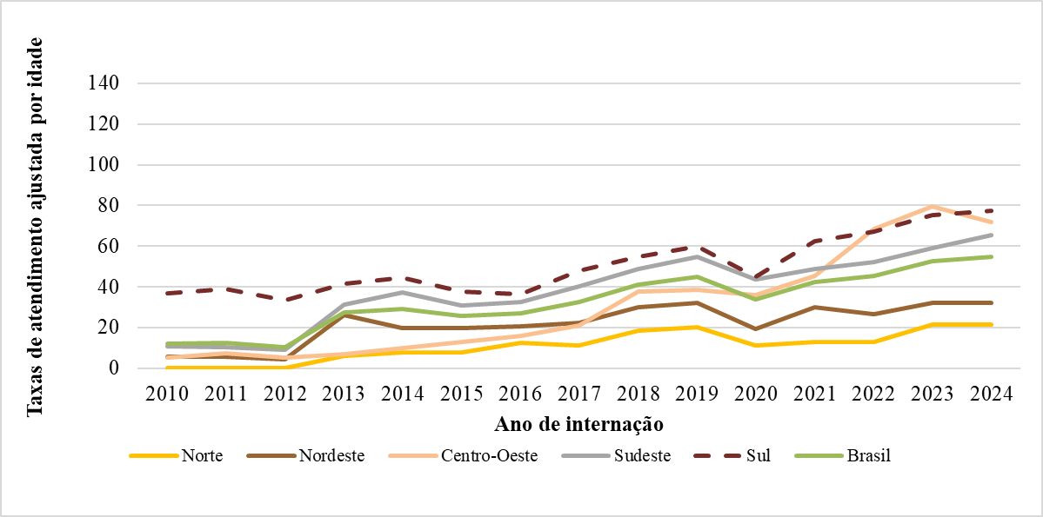
RESULTADOS · ABORDAGEM QUANTITATIVA
Taxa de atendimento ambulatorial por idade (100 mil hab.) — Uso de álcool e drogas (AD) · Brasil e Regiões, 2010–2024
Grupo 5 · Saúde mental — Álcool e drogas
Fonte: SIA, 2026
Fiocruz · ENSP
15

Slide 17
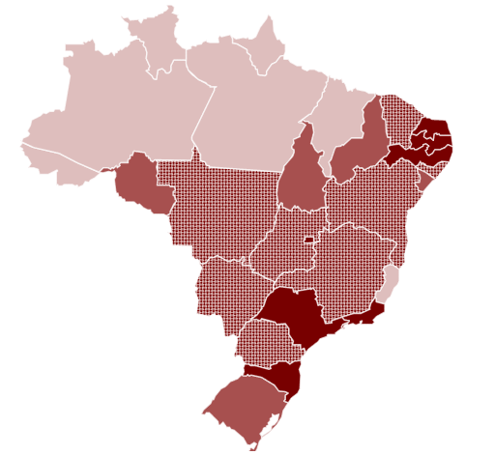
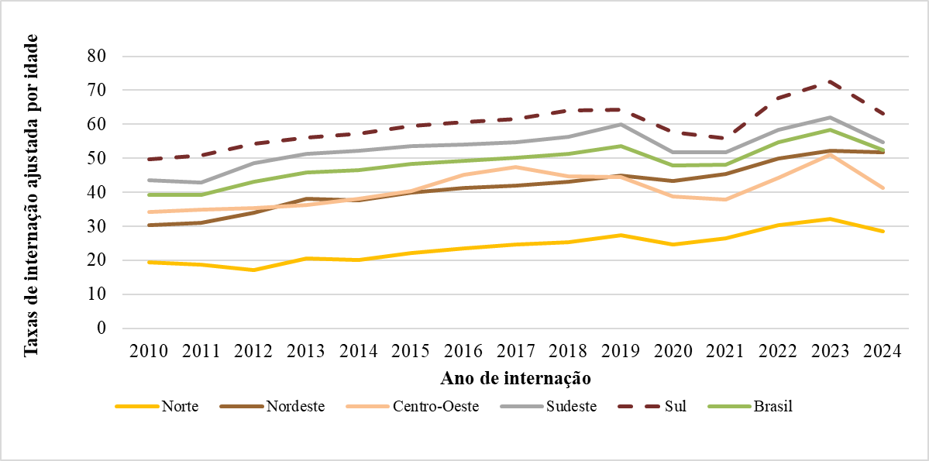
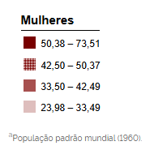
RESULTADOS · ABORDAGEM QUANTITATIVA
Câncer de mama feminino — incidência estimada (2026) e internação (2010–2024)
Grupo 4 · Câncer
INCIDÊNCIA ESTIMADA 2026 (100 mil mulheres)
INTERNAÇÃO 2010–2024 (100 mil mulheres)
Fonte: INCA, 2026 (incidência) · SIH, 2026 (internação)
Fiocruz · ENSP
16

Slide 18
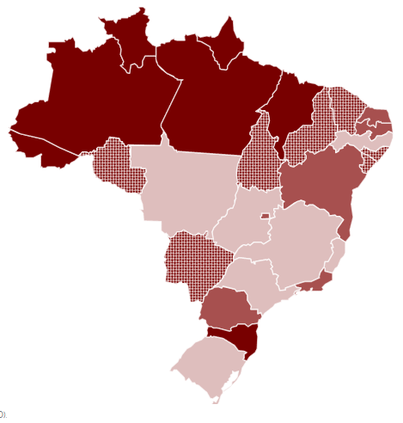
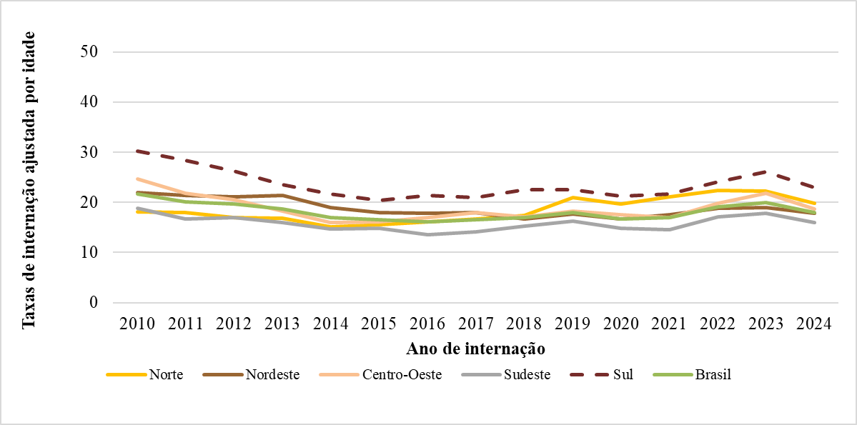
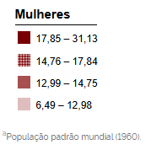
RESULTADOS · ABORDAGEM QUANTITATIVA
Câncer de colo do útero — incidência estimada (2026) e internação (2010–2024)
Grupo 4 · Câncer
INCIDÊNCIA ESTIMADA 2026 (100 mil mulheres)
INTERNAÇÃO 2010–2024 (100 mil mulheres)
Fonte: INCA, 2026 (incidência) · SIH, 2026 (internação)
Fiocruz · ENSP
17

Slide 19
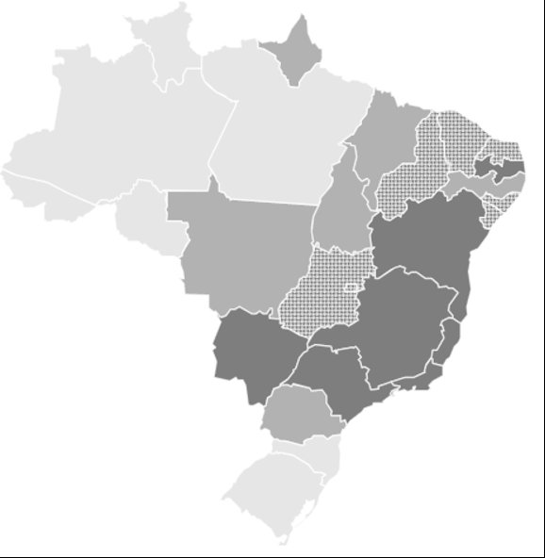
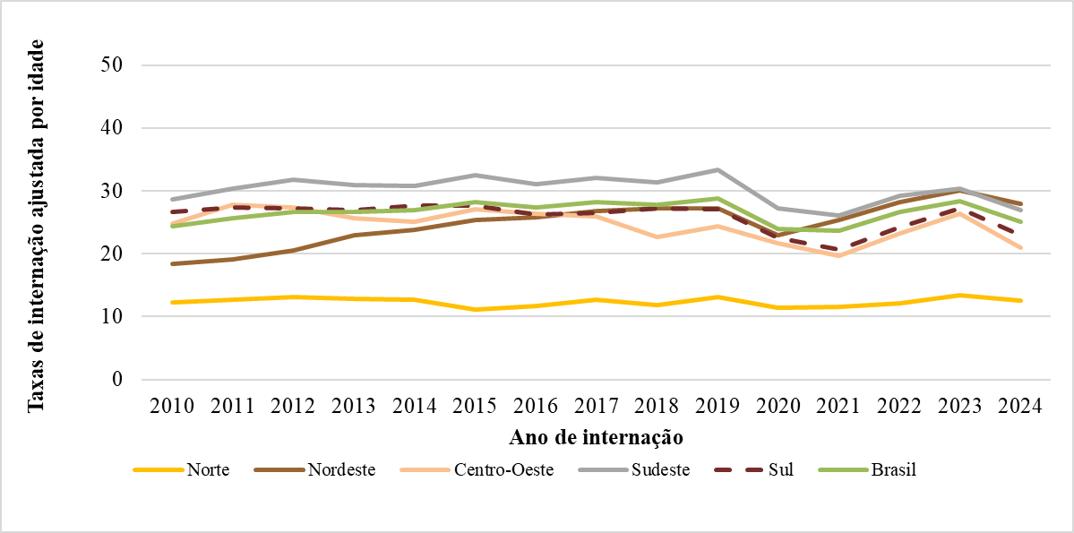
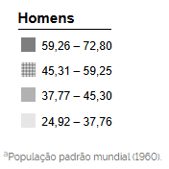
RESULTADOS · ABORDAGEM QUANTITATIVA
Câncer de próstata — incidência estimada (2026) e internação (2010–2024)
Grupo 4 · Câncer
INCIDÊNCIA ESTIMADA 2026 (100 mil homens)
INTERNAÇÃO 2010–2024 (100 mil homens)
Fonte: INCA, 2026 (incidência) · SIH, 2026 (internação)
Fiocruz · ENSP
18

Slide 20
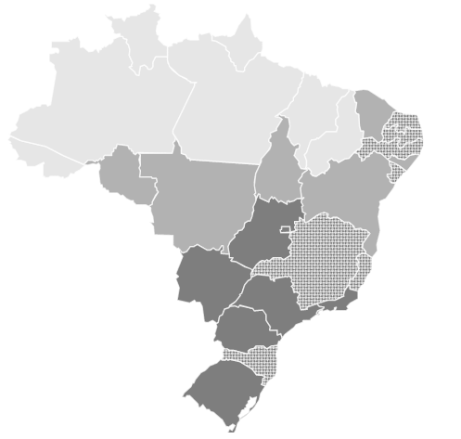
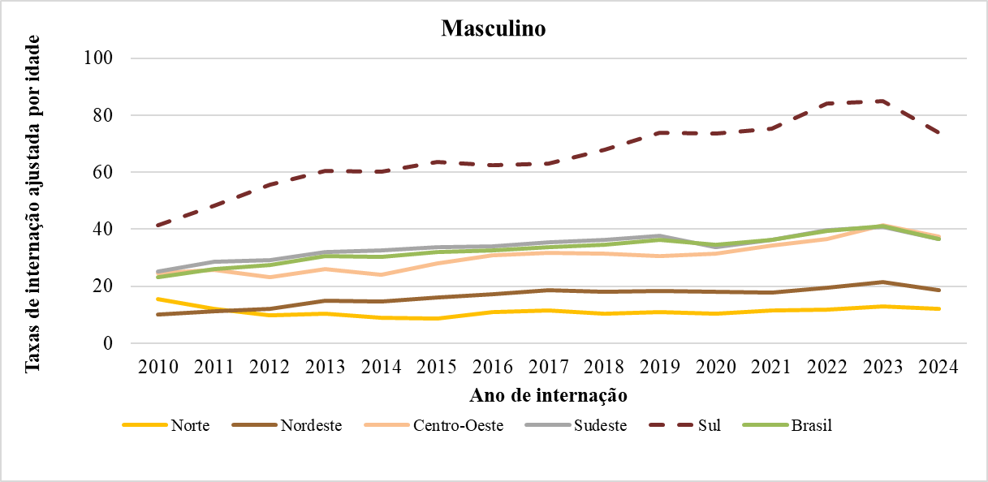
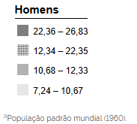
RESULTADOS · ABORDAGEM QUANTITATIVA
Câncer de cólon e reto (homens) — incidência estimada (2026) e internação (2010–2024)
Grupo 4 · Câncer
INCIDÊNCIA ESTIMADA 2026 (100 mil homens)
INTERNAÇÃO 2010–2024 (100 mil homens)
Fonte: INCA, 2026 (incidência) · SIH, 2026 (internação)
Fiocruz · ENSP
19

Slide 21
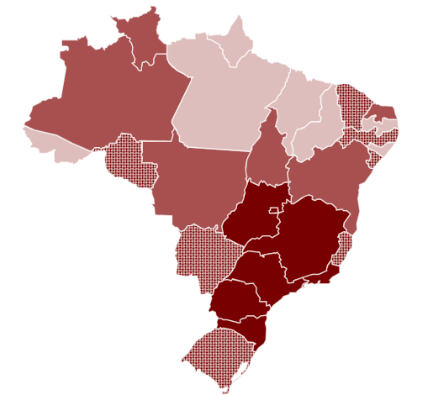
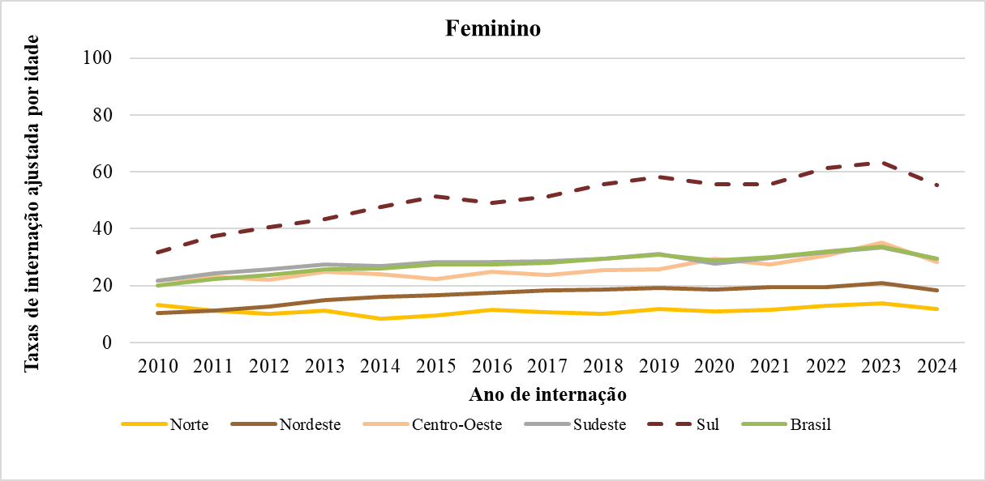
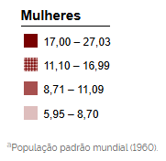
RESULTADOS · ABORDAGEM QUANTITATIVA
Câncer de cólon e reto (mulheres) — incidência estimada (2026) e internação (2010–2024)
Grupo 4 · Câncer
INCIDÊNCIA ESTIMADA 2026 (100 mil mulheres)
INTERNAÇÃO 2010–2024 (100 mil mulheres)
Fonte: INCA, 2026 (incidência) · SIH, 2026 (internação)
Fiocruz · ENSP
20

Slide 22
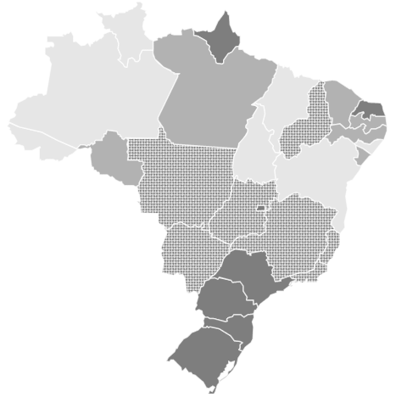
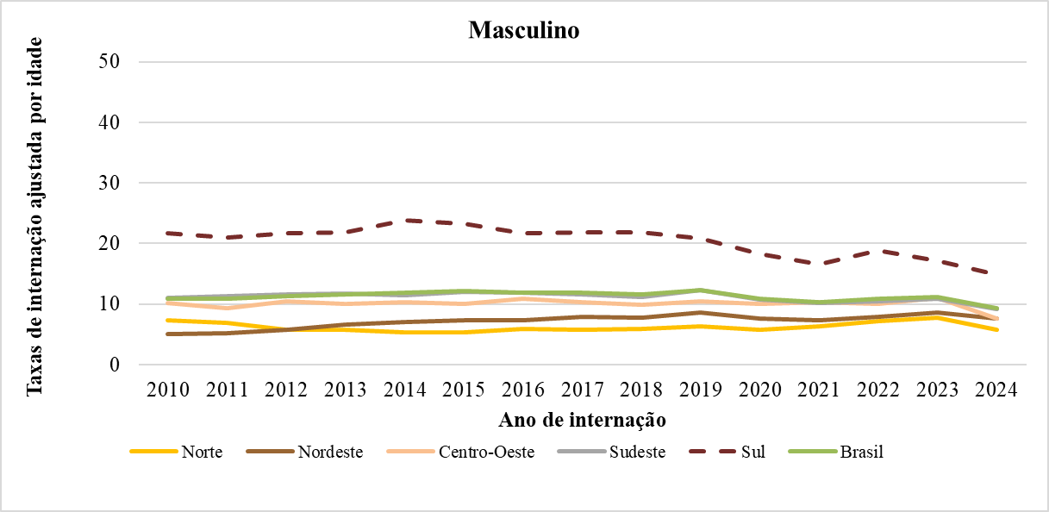
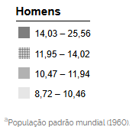
RESULTADOS · ABORDAGEM QUANTITATIVA
Câncer de pulmão (homens) — incidência estimada (2026) e internação (2010–2024)
Grupo 4 · Câncer
INCIDÊNCIA ESTIMADA 2026 (100 mil homens)
INTERNAÇÃO 2010–2024 (100 mil homens)
Fonte: INCA, 2026 (incidência) · SIH, 2026 (internação)
Fiocruz · ENSP
21

Slide 23

RESULTADOS PARCIAIS · QUALI
Região Norte
Abordagem
Qualitativa
Região Nordeste
Região Centro-Oeste
Região Sudeste
Análise de conteúdo das entrevistas
Resultados organizados por região do país
Região Sul
01
Fiocruz · ENSP

Slide 24
ABORDAGEM QUALITATIVA
Categorias de análise
Seis eixos investigados em cada uma das cinco regiões do país
01
Descrição da APS
02
Barreiras e facilitadores
03
Gestão do cuidado APS / AES
06
Perspectivas de melhoria
05
Sistemas de informação e integração
04
Apoio da AES para a APS
Fiocruz · ENSP

Slide 25
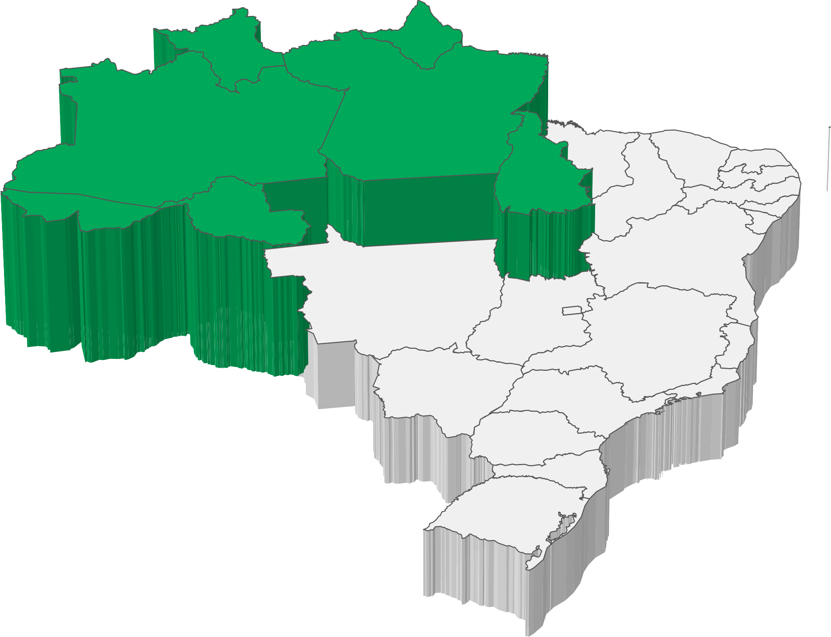
RESULTADOS QUALITATIVOS · 01/05
REGIÃO
NORTE
Perfil sociodemográfico, inserção profissional e análise de conteúdo das entrevistas
02
Fiocruz · ENSP

Slide 26
REGIÃO NORTE
Descrição da APS
EXPANSÃO COM BARREIRAS
Embora a expansão da Estratégia Saúde da Família seja um avanço importante, a região depende da capacidade de superar barreiras geográficas, culturais, logísticas, tecnológicas e assistenciais.
TERRITÓRIO EXIGE MODELO PRÓPRIO
A existência de rios, florestas, fronteiras, comunidades dispersas e populações culturalmente diversas exige modelos assistenciais flexíveis, financiamento diferenciado e estratégias específicas de provimento, transporte, comunicação e cuidado.
CAPACIDADE INSTALADA DESIGUAL
A capacidade instalada ainda é desigual e insuficiente para garantir acesso integral em todos os territórios.
ESTRUTURA PARA A AMAZÔNIA
A estrutura física precisa ser pensada a partir das características amazônicas, e não apenas pela lógica urbana tradicional.
DEPENDE DOS PROFISSIONAIS
O funcionamento da APS na Região Norte depende fortemente da disponibilidade, permanência e qualificação dos profissionais.
MAIS MÉDICOS NÃO BASTA
O Programa Mais Médicos aparece como estratégia fundamental, mas não resolve sozinho os desafios de fixação, formação, vínculo e organização multiprofissional do cuidado.
COBERTURA NÃO É RESOLUTIVIDADE
A boa cobertura isolada não garante resolutividade, faltam exames, medicamentos, comunicação com a atenção especializada e condições de continuidade do cuidado.
03
Fiocruz · ENSP

Slide 27
REGIÃO NORTE
Barreiras e facilitadores
GOVERNANÇA QUE FORTALECE
A APS se fortalece quando há governança colaborativa, planejamento regional e apoio técnico contínuo.
INSTABILIDADE POLÍTICA TRAVA
A instabilidade política e a baixa institucionalização dos processos dificultam a continuidade das estratégias.
ACESSO EXIGE LOGÍSTICA
O acesso à atenção especializada depende da capacidade de organizar transporte, equipes móveis e serviços adaptados à geografia amazônica.
UBS FIXA NÃO BASTA
A lógica convencional de UBS fixa e encaminhamento presencial é insuficiente para responder às necessidades de muitos territórios.
ROTATIVIDADE CORRÓI O VÍNCULO
A rotatividade compromete vínculo, longitudinalidade, educação permanente, acompanhamento de indicadores e consolidação dos processos de trabalho.
INTEGRAR APS E AES
A integração entre APS e AES é um dos maiores desafios da Região Norte.
AINDA PRESA À REGULAÇÃO
Embora existam experiências promissoras, ainda predomina uma coordenação baseada na regulação administrativa, com limitada comunicação clínica e baixa corresponsabilização entre os pontos da rede.
CUIDADO CULTURALMENTE SITUADO
A APS na Região Norte precisa ser pensada também como prática culturalmente situada. O cuidado exige escuta, adaptação, educação em saúde, compreensão dos modos de vida locais e respeito às especificidades das populações atendidas.
04
Fiocruz · ENSP

Slide 28
REGIÃO NORTE
Gestão do cuidado APS / AES
GESTÃO FRAGMENTADA
Gestão é marcada por fragmentação, filas, baixa comunicação clínica e concentração dos serviços especializados em capitais ou polos regionais.
LÓGICA ADMINISTRATIVA
A coordenação ainda ocorre predominantemente por mecanismos administrativos, voltados ao acesso à vaga especializada.
REGULAÇÃO COMO ELO
A regulação aparece como o principal instrumento de conexão entre APS e AES.
COORDENAÇÃO CLÍNICA LIMITADA
A coordenação clínica, baseada em diálogo entre profissionais, troca de informações e corresponsabilização, ainda é limitada.
CONTRARREFERÊNCIA CRÍTICA
A contrarreferência permanecem como ponto crítico da coordenação do cuidado.
AES CONCENTRADA NAS CAPITAIS
A concentração da AES nas capitais e polos regionais aparece como uma das principais barreiras.
REGIONALIZAÇÃO INSUFICIENTE
A regionalização da atenção especializada ainda é insuficiente para responder às necessidades da população dispersa em territórios extensos.
DISTÂNCIA COMPROMETE O ACESSO
A distância entre APS e AES compromete o acesso oportuno e a continuidade assistencial.
AVANÇOS EM LINHAS ESPECÍFICAS
As experiências mais estruturadas aparecem sobretudo na linha materno-infantil, bem como na saúde mental e em condições crônicas.
IMPLANTAÇÃO DESIGUAL
Entretanto, a implantação ainda é heterogênea e não se consolidou como prática geral da rede.
COORDENADORA SEM INSTRUMENTOS
A APS é reconhecida como coordenadora do cuidado e ordenadora da rede, mas sua operacionalização ainda enfrenta limites. Ainda não possui todos os instrumentos técnicos, tecnológicos, assistenciais e institucionais necessários para exercer plenamente esse papel.
05
Fiocruz · ENSP

Slide 29
REGIÃO NORTE
Apoio da AES para a APS
APOIO HETEROGÊNEO
O apoio da Atenção Especializada à APS na Região Norte é heterogêneo.
EXPERIÊNCIAS PROMISSORAS
Há experiências relevantes de matriciamento, Telessaúde, ações itinerantes e cuidado compartilhado.
AES AINDA RECEPTORA
Em alguns locais a AES ainda atua predominantemente como receptora de encaminhamentos.
PORTA DE EXAMES, NÃO PARCEIRA
A AES ainda é frequentemente compreendida como ponto de acesso a consultas e exames, e não como parceira ativa da APS no manejo compartilhado dos casos.
TELESSAÚDE COMO PONTE
A Telessaúde aparece como uma das principais estratégias de apoio da AES à APS, respondendo diretamente ao problema das distâncias. Porém depende de conectividade, adesão profissional, integração com fluxos assistenciais e estabilidade institucional.
MATRICIAMENTO PONTUAL
O matriciamento aparece de forma pontual, especialmente na saúde mental.
APOIO ARTICULADO FORTALECE
Quando o apoio é articulado com cadastro, estratificação de risco e seguimento longitudinal, podem fortalecer a coordenação do cuidado.
06
Fiocruz · ENSP

Slide 30
REGIÃO NORTE
Sistemas de informação e integração
TECNOLOGIA PRESA À CONECTIVIDADE
As tecnologias aparecem como dimensão estratégica para a integração entre APS e AES na Região Norte. Entretanto, seu uso é fortemente condicionado pela conectividade, pela interoperabilidade e pela capacidade de incorporação pelas equipes.
TELESSAÚDE PROMISSORA
A Telessaúde é uma das tecnologias mais promissoras para a Região Norte
PRONTUÁRIO NÃO INTEGRA A REDE
O prontuário eletrônico representa avanço importante, mas ainda não garante integração da rede.
SEM INTEROPERABILIDADE
A ausência de interoperabilidade limita a continuidade do cuidado e enfraquece a capacidade da APS de coordenar o percurso do usuário.
REGULAÇÃO PRESA À VAGA
Os sistemas de regulação organizam o acesso. Porém, quando não há comunicação clínica e retorno estruturado, a regulação permanece limitada à gestão de vagas.
COMUNICAÇÃO AINDA INFORMAL
Mesmo com avanços digitais, a comunicação cotidiana ainda depende de ferramentas informais.
DEPENDÊNCIA DE CONTATOS PESSOAIS
A dependência de contatos pessoais pode produzir soluções rápidas, porém pouco institucionalizadas e vulneráveis à rotatividade de profissionais e gestores.
07
Fiocruz · ENSP

Slide 31
REGIÃO NORTE
Perspectivas de melhoria
TERRITÓRIO É O MAIOR DESAFIO
Barreiras territoriais e geográficas são os maiores desafios para a coordenação do cuidado na região norte.
GEOGRAFIA REDEFINE A APS
A geografia amazônica redefine a organização da APS.
ACESSO EXIGE SOLUÇÕES PRÓPRIAS
A garantia de acesso exige equipes diferenciadas, unidades móveis, transporte sanitário, teleassistência, financiamento específico e planejamento regional sensível às realidades locais.
INTEGRAÇÃO APS–AES É GARGALO
A integração entre APS e AES é um dos maiores gargalos da Região Norte.
APS SEM RETAGUARDA OPORTUNA
A APS muitas vezes assume casos complexos sem suporte especializado oportuno, o que compromete a resolutividade e a continuidade do cuidado.
FIXAR PROFISSIONAIS
A permanência dos profissionais é condição fundamental para fortalecer vínculo, longitudinalidade e qualidade do cuidado.
SEM EQUIPE ESTÁVEL, NÃO HÁ PLANO
Sem estabilidade das equipes, a APS perde capacidade de planejamento territorial e acompanhamento contínuo.
DIGITAL DEPENDE DE CONEXÃO
A transformação digital, especialmente a Telessaúde, depende diretamente de conectividade estável e equipamentos adequados.
INCORPORAR A DIMENSÃO CULTURAL
A APS da Região Norte precisa incorporar de forma mais intensa a dimensão cultural do cuidado.
CONSOLIDAÇÃO AINDA EM CURSO
Embora a APS seja reconhecida como eixo ordenador da rede, sua consolidação ainda depende da ampliação da capacidade clínica, da integração com a AES, da melhoria dos sistemas de informação e da superação da lógica fragmentada de encaminhamento.
08
Fiocruz · ENSP

Slide 32
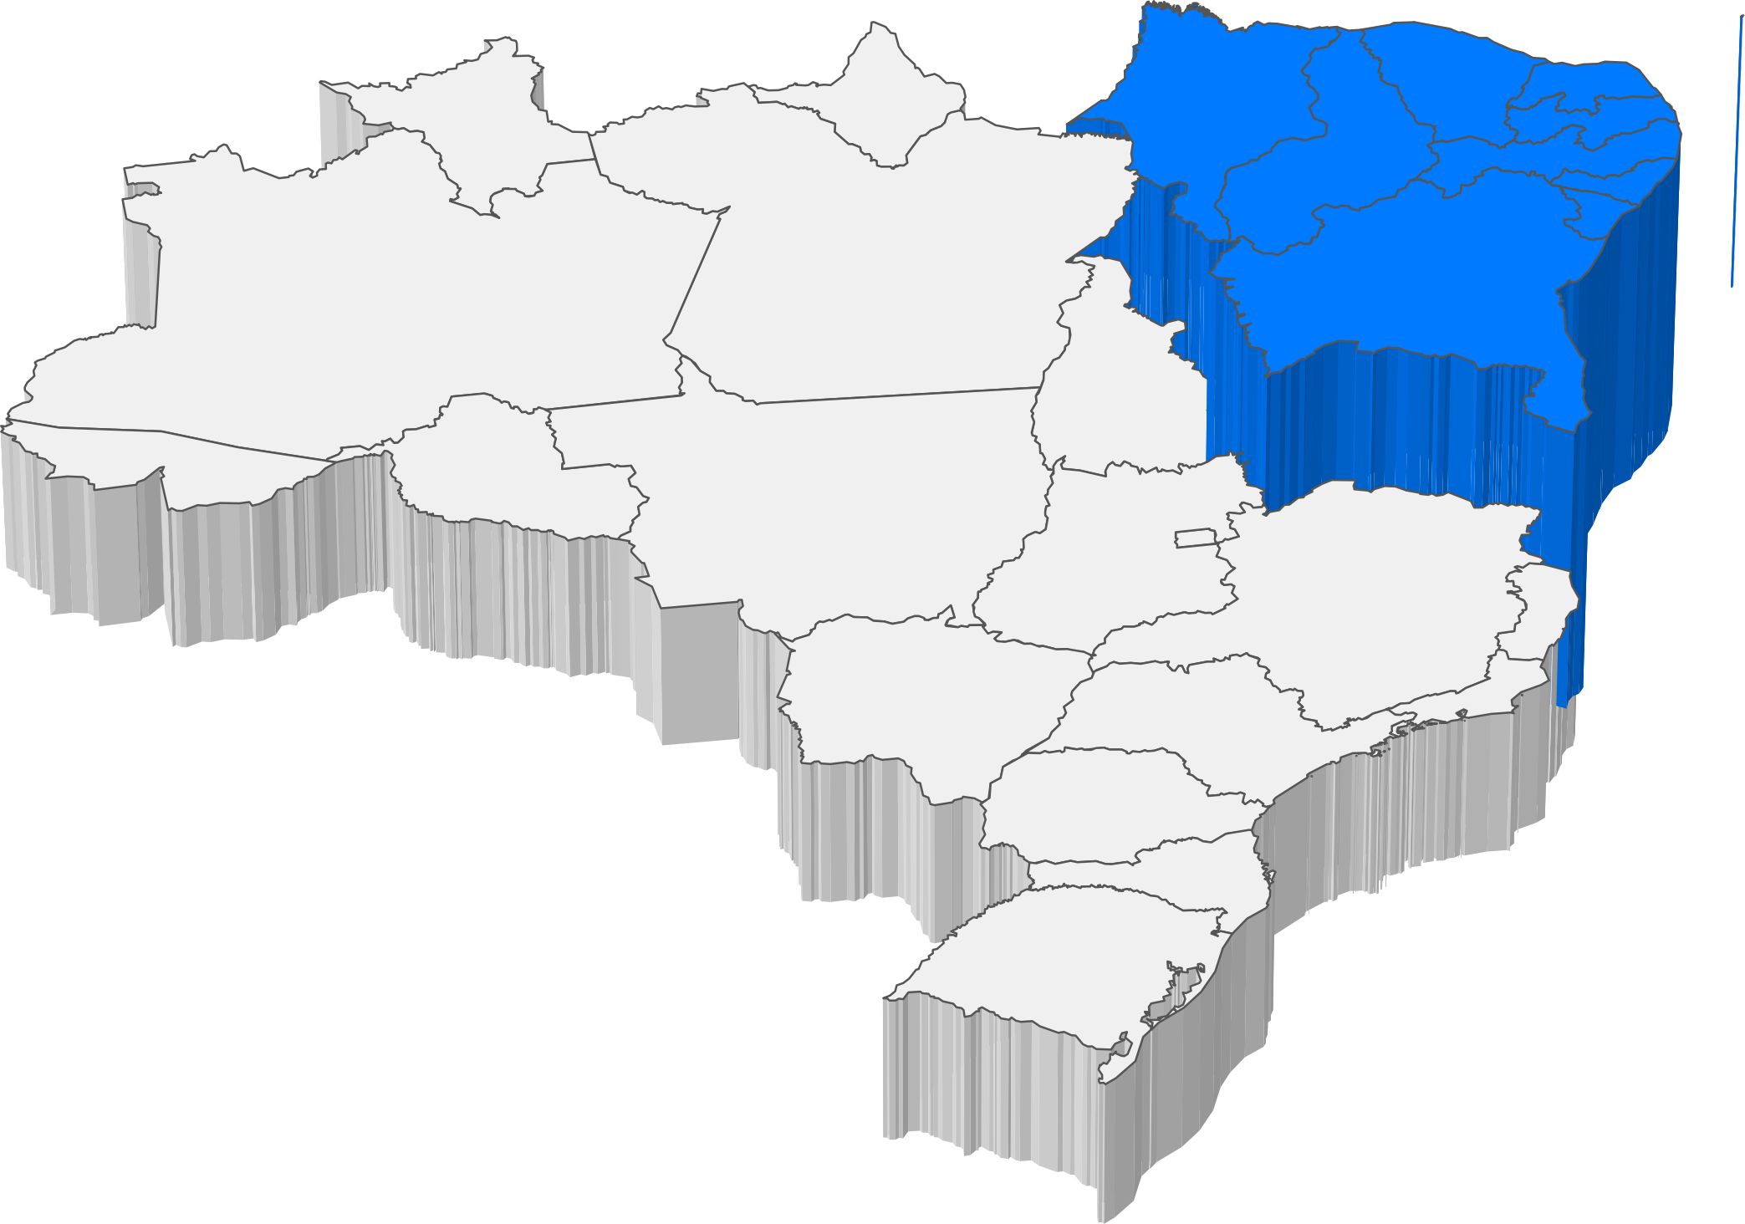
RESULTADOS QUALITATIVOS · 02/05
REGIÃO
NORDESTE
Perfil sociodemográfico, inserção profissional e análise de conteúdo das entrevistas
09
Fiocruz · ENSP

Slide 33
REGIÃO NORDESTE
Descrição da APS
DA COBERTURA À EFETIVIDADE
Embora a expansão quantitativa da cobertura tenha sido amplamente alcançada, a efetividade é uma preocupação crescente.
APOIO INSTITUCIONAL INDUTOR
O apoio institucional estadual atua como importante mecanismo indutor da implementação da APS, favorecendo alinhamento técnico, qualificação da gestão municipal e fortalecimento das redes de atenção.
BARREIRAS PARA ORDENAR A REDE
Persistem barreiras organizacionais para que a APS exerça plenamente seu papel de ordenadora da Rede de Atenção à Saúde (RAS).
PERMANÊNCIA ALÉM DA PRESENÇA
A sustentabilidade da APS depende não apenas da disponibilidade de profissionais, mas também da sua permanência, qualificação e compromisso com os processos de trabalho territoriais.
INFRAESTRUTURA CONDICIONA
A infraestrutura permanece como condicionante importante da capacidade resolutiva da APS, especialmente em regiões mais vulneráveis.
DADOS POUCO USADOS NA DECISÃO
A transformação digital da APS ainda enfrenta desafios relacionados à qualidade da informação e ao uso dos dados para tomada de decisão.
FINANCIAMENTO ESTÁVEL É CONDIÇÃO
A expansão e sustentabilidade da APS permanecem fortemente condicionadas à disponibilidade de financiamento adequado e estável.
DESIGUALDADES TERRITORIAIS
A redução das desigualdades territoriais continua sendo um dos maiores desafios para consolidação da APS no Nordeste.
FOCO MIGRA PARA QUALIDADE
Há uma transição do debate centrado na cobertura para uma agenda focada na qualidade, efetividade e resolutividade da APS.
10
Fiocruz · ENSP

Slide 34
REGIÃO NORDESTE
Barreiras e facilitadores
APOIO INSTITUCIONAL FACILITA
O apoio institucional aparece como um dos principais facilitadores da APS em praticamente todos os estados.
GOVERNANÇA COLABORATIVA
A governança colaborativa é um dos principais mecanismos para fortalecer a implementação da APS.
GESTÃO MUNICIPAL DESIGUAL
Entretanto, a heterogeneidade da capacidade gestora dos municípios continua produzindo desigualdades no desempenho dos serviços.
COORDENAR CRÔNICOS É O DESAFIO
Embora existam avanços importantes na integração da rede, a coordenação do cuidado ainda é um dos maiores desafios estruturais da APS, especialmente para o acompanhamento longitudinal de usuários com condições crônicas e necessidades complexas.
SISTEMAS SEM INTEGRAÇÃO
A ausência de integração dos sistemas de informação surge como uma das barreiras mais citada, comprometendo a continuidade do cuidado e a coordenação da rede.
EQUIPES ESTÁVEIS IMPORTAM
O funcionamento da APS depende fortemente da estabilidade das equipes e do comprometimento dos profissionais com os princípios do SUS e da atenção territorial.
MODELO AINDA BIOMÉDICO
Há tensão entre o modelo da APS preconizado pela PNAB e a permanência de práticas assistenciais fragmentadas e biomédicas.
MUDAR O MODELO ASSISTENCIAL
A mudança do modelo assistencial permanece como desafio central para consolidar a APS como porta de entrada preferencial do sistema.
PARTICIPAÇÃO SOCIAL ENFRAQUECIDA
A participação social surge como dimensão fundamental para fortalecer a legitimidade e a efetividade da APS, mas apresenta sinais de enfraquecimento em alguns contextos.
SUSTENTABILIDADE FINANCEIRA
A sustentabilidade financeira da APS continua sendo um desafio estrutural para manter e expandir as ações implementadas.
11
Fiocruz · ENSP

Slide 35
REGIÃO NORDESTE
Gestão do cuidado APS / AES
INTEGRAÇÃO EM CONSTRUÇÃO
A coordenação entre a Atenção Primária à Saúde (APS) e a Atenção Especializada (AES) encontra-se em um processo de fortalecimento, porém ainda marcada por importantes desafios estruturais, organizacionais e comunicacionais.
REGULAÇÃO AINDA É O ELO
Existem iniciativas de integração, porém a coordenação do cuidado permanece fortemente dependente dos sistemas de regulação, com limitada comunicação clínica direta entre os profissionais dos diferentes níveis de atenção.
FOCO NO ACESSO ADMINISTRATIVO
A coordenação da rede é fortemente centrada na dimensão administrativa do acesso, sendo a regulação o principal elo entre APS e AES.
COMUNICAÇÃO CLÍNICA FRÁGIL
A coordenação clínica do cuidado ainda é limitada. A comunicação entre profissionais da APS e da AES foi apontada como um dos principais problemas.
DIÁLOGO INSTITUCIONAL, NÃO CLÍNICO
A comunicação ainda ocorre mais entre instituições do que entre equipes e profissionais, limitando a efetividade da coordenação do cuidado.
INTEROPERABILIDADE É BARREIRA
A interoperabilidade dos sistemas aparece como uma das principais barreiras à integração.
LINHAS DE CUIDADO DESIGUAIS
As linhas de cuidado representam um dos principais mecanismos de coordenação clínica da rede, embora sua implementação seja heterogênea.
COORDENADORA NO PAPEL
A APS é reconhecida formalmente como coordenadora da rede, contudo esse papel ainda não está plenamente consolidado na prática.
ESFORÇO CONCENTRADO NA FILA
Grande parte dos esforços de coordenação está voltada para organizar o acesso à atenção especializada e reduzir o tempo de espera dos usuários
12
Fiocruz · ENSP

Slide 36
REGIÃO NORDESTE
Apoio da AES para a APS
APOIO HETEROGÊNEO
O apoio da Atenção Especializada (AES) à Atenção Primária à Saúde (APS) encontra-se em processo de fortalecimento, porém ainda é marcado por grande heterogeneidade entre estados e municípios.
APOIO POUCO INSTITUCIONALIZADO
Embora existam experiências exitosas de matriciamento, Telessaúde, educação permanente e construção compartilhada do cuidado, predomina a percepção de que a AES ainda atua com apoio clínico e assistencial insuficientemente institucionalizado.
APOIO SOBRETUDO EDUCACIONAL
O apoio da AES tem sido exercido principalmente na dimensão educacional, buscando ampliar a capacidade clínica e a resolutividade das equipes da APS.
TELESSAÚDE ESTRUTURANTE
A Telessaúde surge como o principal mecanismo estruturado de aproximação entre APS e AES, especialmente em contextos de escassez de especialistas e grandes distâncias geográficas.
MATRICIAMENTO NÃO CONSOLIDADO
O apoio matricial ainda não se consolidou como prática rotineira da rede, permanecendo concentrado em experiências específicas e serviços mais estruturados.
POLICLÍNICAS ALÉM DA CONSULTA
As policlínicas vêm assumindo funções que ultrapassam a oferta de consultas especializadas, aproximando-se de um papel de apoio à coordenação do cuidado.
RUMO AO CUIDADO COMPARTILHADO
Essas experiências apontam para uma transição gradual de um modelo centrado no encaminhamento para um modelo de integração e cuidado compartilhado.
13
Fiocruz · ENSP

Slide 37
REGIÃO NORDESTE
Sistemas de informação e integração
CINCO EIXOS TECNOLÓGICOS
As tecnologias utilizadas para apoiar o cuidado entre a Atenção Primária à Saúde (APS) e a Atenção Especializada (AES) podem ser agrupadas em cinco grandes eixos: Telessaúde, Prontuários Eletrônicos e Sistemas de Informação, Regulação Digital, Ofertas de Cuidado Integrado (OCI) e Plataformas de Comunicação e Apoio à Decisão Clínica.
AVANÇO COM FRAGMENTAÇÃO
Há avanços importantes na transformação digital da saúde, com baixa interoperabilidade entre os sistemas e a fragmentação das informações clínicas.
TELESSAÚDE CONSOLIDADA
A Telessaúde emerge como a tecnologia mais consolidada para promover integração clínica e apoio especializado à APS.
PEC NÃO INTEGRA NÍVEIS
O PEC está amplamente disseminado, mas ainda não cumpre plenamente sua função de integrar os diferentes níveis da rede.
RNDS COMO APOSTA
A RNDS é percebida como uma das principais apostas para superar a fragmentação informacional.
REGULAÇÃO MAIS ESTRUTURADA
Os sistemas de regulação são atualmente os mecanismos mais estruturados de integração entre APS e AES.
OCI INTEGRA O CUIDADO
As OCI representam uma tecnologia organizacional voltada à integração assistencial e à coordenação do cuidado.
INFORMAIS AINDA ESSENCIAIS
As tecnologias informais permanecem fundamentais para o funcionamento cotidiano da rede
FRAGMENTAÇÃO É O OBSTÁCULO
o principal obstáculo permanece sendo a fragmentação dos sistemas de informação e a ausência de interoperabilidade entre APS, atenção especializada e hospitais.
14
Fiocruz · ENSP

Slide 38
REGIÃO NORDESTE
Perspectivas de melhoria
INTEGRAR SISTEMAS É O GARGALO
A integração dos sistemas de informação aparece como o principal gargalo estrutural para a coordenação do cuidado
PRESA À REFERÊNCIA BUROCRÁTICA
A coordenação do cuidado permanece fortemente dependente de mecanismos burocráticos de referência e contrarreferência, com pouca interação clínica direta entre profissionais.
COORDENAR ENFRENTA BARREIRAS
Embora o papel coordenador da APS seja amplamente reconhecido, sua operacionalização ainda enfrenta barreiras organizacionais e culturais.
INTEGRAR TAMBÉM OS PROFISSIONAIS
A coordenação do cuidado depende não apenas da integração entre serviços, mas também da integração entre os próprios profissionais da APS.
FORTALECER O MONITORAMENTO
Há necessidade de fortalecer ferramentas de monitoramento clínico e gestão da população adscrita para apoiar a coordenação do cuidado.
CAPACIDADE TÉCNICA PERMANENTE
A coordenação do cuidado exige capacidade técnica e institucional permanente, o que nem sempre está disponível nos diferentes territórios.
FINANCIAMENTO QUE SEPARA
A estrutura de financiamento pode reproduzir a separação entre APS e AE, dificultando a construção de redes integradas.
INTEGRAR PESSOAS E PROCESSOS
O principal desafio da coordenação do cuidado na APS está na ampliação da oferta de serviços e na capacidade de integrar pessoas, informações, processos e responsabilidades ao longo da rede de atenção.
COMUNICAÇÃO FRÁGIL ENTRE NÍVEIS
A fragilidade da comunicação entre APS e Atenção Especializada constituem os obstáculos mais relevantes, pois afetam diretamente a continuidade do cuidado, o acompanhamento longitudinal dos usuários e a corresponsabilização entre equipes.
15
Fiocruz · ENSP

Slide 39
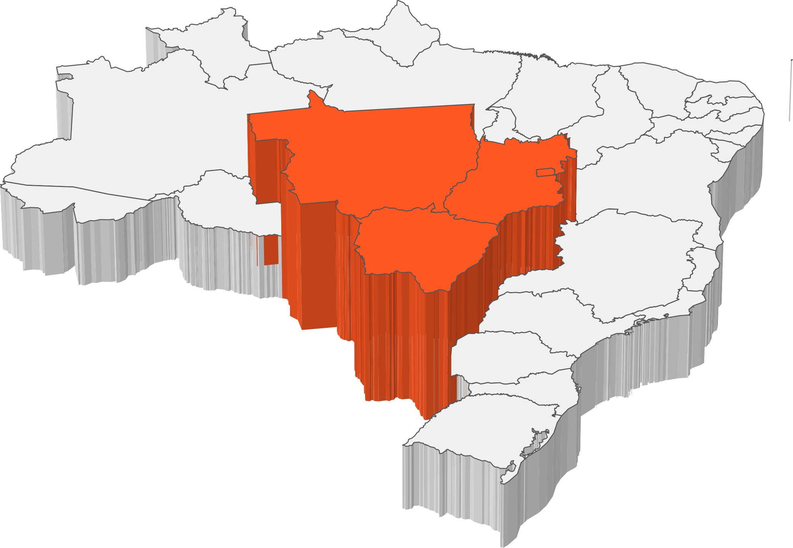
RESULTADOS QUALITATIVOS · 03/05
REGIÃO
CENTRO-
OESTE
Perfil sociodemográfico, inserção profissional e análise de conteúdo das entrevistas
16
Fiocruz · ENSP

Slide 40
REGIÃO CENTRO-OESTE
Descrição da APS
AMPLA, MAS DESIGUAL
A APS do Centro-Oeste é descrita como ampla, relevante e estruturalmente estratégica, mas não homogênea.
ESTRUTURA NÃO BASTA
A estrutura da APS no Centro-Oeste não é suficiente para garantir, sozinha, qualidade, equidade e resolutividade.
ADEQUAR A OFERTA AO TERRITÓRIO
O maior desafio está apenas na existência de unidades e equipes e na adequação territorial da oferta, na capacidade de expansão em áreas vulneráveis e na sustentação da rede diante de pressões demográficas, sociais e assistenciais.
APS EM FORTALECIMENTO
A região mostra um movimento importante de fortalecimento da APS como espaço clínico, organizador e territorial.
RESOLUTIVIDADE SOB PRESSÃO
A resolutividade ainda é tensionada por excesso de demanda, limitações de infraestrutura, insuficiência especializada, fragilidade da comunicação entre níveis e persistência de modelos assistenciais pouco integrados.
17
Fiocruz · ENSP

Slide 41
REGIÃO CENTRO-OESTE
Barreiras e gestão do cuidado
Barreiras e facilitadores
Gestão do cuidado APS / AES
MAIS GOVERNANÇA QUE ESTRUTURA
Os fatores dificultadores do Centro-Oeste não se concentram apenas na estrutura, mas sobretudo em questões de governança, modelo assistencial, priorização política e integração da rede.
FALTA COORDENAÇÃO MADURA
A APS se expandiu e ganhou densidade, mas ainda precisa investir em mecanismos mais maduros de coordenação do cuidado.
ARTICULAÇÃO AINDA PARCIAL
A articulação existe, mas ainda é descrita como parcial, desigual, protocolar e insuficientemente integrada.
REGULAÇÃO NÃO BASTA
A regulação é o principal instrumento formal de coordenação no Centro-Oeste, mas ainda não garante, por si só, integração clínica efetiva.
LÓGICA DO ENCAMINHAMENTO
A coordenação do cuidado permanece muito vinculada à lógica do encaminhamento e menos à lógica da responsabilização compartilhada.
MAIS REGULATÓRIA QUE CLÍNICA
A coordenação é mais regulatória do que clínico-terapêutica.
FALTA PLANO E DEVOLUTIVA
Há fluxos, protocolos e encaminhamentos, mas ainda falta compartilhamento de planos de cuidado e retorno consistente de informações à APS.
LINHAS DE CUIDADO PONTUAIS
As experiências de linhas de cuidado mostram que a integração APS-AES é possível quando há organização regional, protocolos compartilhados, governança clínica e apoio institucional. Ainda assim, permanecem como experiências mais avançadas, não necessariamente generalizadas para toda a rede.
00
Fiocruz · ENSP

Slide 42
REGIÃO CENTRO-OESTE
Apoio, sistemas e perspectivas
Apoio da AES para a APS
Sistemas de informação
Perspectivas de melhoria
AES POUCO ARTICULADA
A atenção especializada nem sempre é suficientemente articulada à APS como retaguarda técnica, clínica e pedagógica.
SERVIÇO SIM, MATRICIAMENTO FRÁGIL
A AES oferece serviços especializados e da teleassistência, com frágil matriciamento e cuidado compartilhado longitudinal.
APOIO DESIGUAL E PONTUAL
O apoio existe, mas é desigual, frequentemente pontual e ainda pouco institucionalizado em várias redes.
DIGITAL SEM INTEGRAÇÃO EFETIVA
A região já avançou bastante em informatização e saúde digital, mas ainda enfrenta o desafio de transformar esses recursos em integração efetiva da rede e coordenação clínica do cuidado.
AFIRMAR A APS COORDENADORA
Os desafios do Centro-Oeste envolvem principalmente modelo de atenção, integração da rede, governança, equidade e capacidade da APS de se afirmar como coordenadora real do cuidado.
00
Fiocruz · ENSP

Slide 43
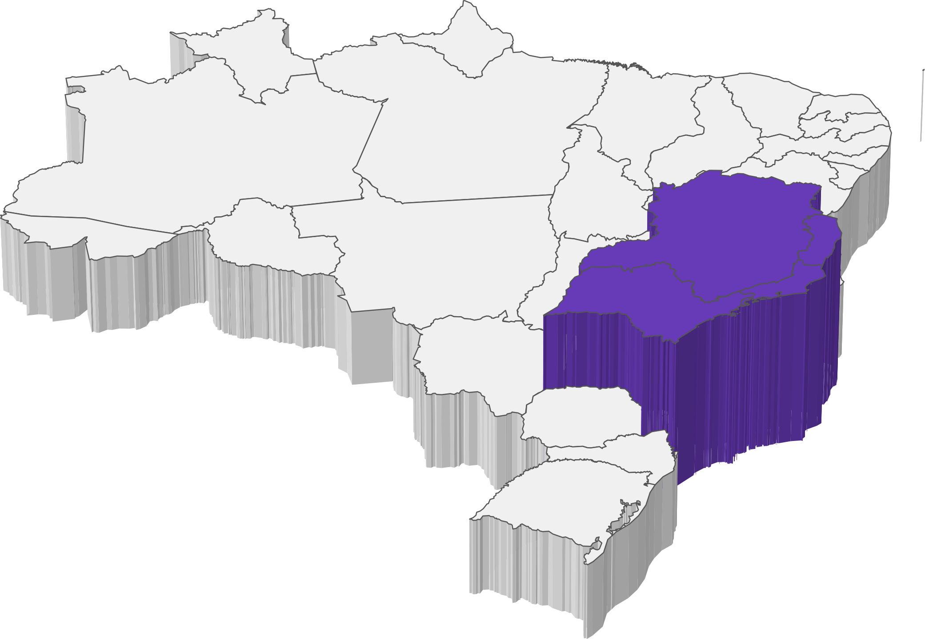
RESULTADOS QUALITATIVOS · 04/05
REGIÃO
SUDESTE
Perfil sociodemográfico, inserção profissional e análise de conteúdo das entrevistas
23
Fiocruz · ENSP

Slide 44
REGIÃO SUDESTE
Descrição da APS
COBERTURA BOA, FALTA CONTINUIDADE
Apesar da boa cobertura , o principal desafio está em garantir qualidade, continuidade, resolutividade, territorialização e coordenação efetiva do cuidado.
ESTRUTURA COM DESIGUALDADE INTERNA
A Região Sudeste combina redes muito estruturadas com desigualdades internas expressivas, que exige planejamento regional, critérios de vulnerabilidade, financiamento adequado, estabilidade gestora e capacidade de adaptação dos modelos de APS às necessidades reais de cada território.
ESTRUTURA NÃO GARANTE ACESSO
Apesar da robusta estrutura física e tecnológica não há garantia sistêmica de acesso oportuno, resolutividade ou integração da rede.
ORGANIZAR COM EQUIDADE
O desafio está em organizar a estrutura disponível de forma equitativa, territorializada e articulada com os demais níveis de atenção.
DESAFIO É QUALIFICAR E FIXAR
A disponibilidade de profissionais não foi apontada como o principal problema, mas persistem desafios de qualificação, fixação, especialização em APS e alinhamento ao modelo de cuidado.
FORMAÇÃO EM SAÚDE DA FAMÍLIA
A formação especializada em Medicina e Enfermagem de Família e Comunidade aparece como estratégia central para ampliar resolutividade e qualidade assistencial.
CULTURA DO ESPECIALISTA
Há fragmentação entre níveis de atenção, pela cultura centrada no especialista e pela dificuldade de organizar o cuidado de forma longitudinal, programática e compartilhada.
24
Fiocruz · ENSP

Slide 45
REGIÃO SUDESTE
Barreiras e facilitadores
GOVERNANÇA É DECISIVA
A governança aparece como fator decisivo para o funcionamento da APS no Sudeste.
CONTINUIDADE INSTITUCIONAL
A continuidade institucional é uma condição central para o fortalecimento da APS.
ROTATIVIDADE COMPROMETE
A presença de profissionais de carreira é uma potência, mas a rotatividade político-administrativa ainda compromete a estabilidade de processos, pactuações e estratégias de integração.
COORDENADORA, MAS FRAGMENTADA
A APS é reconhecida formalmente como coordenadora da rede, mas há fragmentação, disputa de racionalidades clínicas e insuficiente comunicação com a atenção especializada.
TECNOLOGIA ONDE HÁ ESTRUTURA
As tecnologias aparecem como eixo importante, especialmente em municípios com maior estrutura informacional.
SEM CONTINUIDADE INFORMACIONAL
A transformação digital é uma potência, mas ainda não há continuidade informacional.
SISTEMAS ALÉM DO REGISTRO
O principal desafio é fazer com que os sistemas deixem de ser apenas ferramentas de registro ou regulação e passem a apoiar efetivamente a coordenação clínica do cuidado.
PROCESSO DE TRABALHO IMPORTA
A qualidade do processo de trabalho depende não apenas da presença de profissionais, mas da formação, estabilidade, vínculo com o território e adesão ao modelo da APS.
AINDA CENTRADA NO AGUDO
Há importantes experiências formativas, mas também persistem práticas centradas no atendimento agudo e na lógica especializada.
APS X CULTURA DA ESPECIALIDADE
A Região Sudeste evidencia com clareza a tensão entre uma APS ordenadora, longitudinal e territorial e uma rede ainda fortemente atravessada pela cultura da especialidade.
EXIGE PROTOCOLOS COMPARTILHADOS
A superação dessa tensão exige protocolos compartilhados, linhas de cuidado integradas e mudança na forma como APS e AES se reconhecem mutuamente.
25
Fiocruz · ENSP

Slide 46
REGIÃO SUDESTE
Gestão do cuidado APS / AES
PARCIALMENTE ESTRUTURADA
A coordenação entre Atenção Primária à Saúde e Atenção Especializada é descrita como parcialmente estruturada, porém ainda marcada por barreiras comunicacionais, fragmentação dos fluxos e dificuldade de contrarreferência.
INTEGRAÇÃO CLÍNICA INCIPIENTE
Existem sistemas de regulação, protocolos de acesso e experiências de cuidado compartilhado, mas a integração clínica ainda não se consolidou de forma homogênea.
DEPENDE DE DEVOLUTIVA
A integração entre APS e AES depende de comunicação, devolutiva, plano de cuidado e corresponsabilização.
CONTRARREFERÊNCIA CRÍTICA
A referência e contrarreferência permanecem como ponto crítico da coordenação do cuidado.
LINHAS DE CUIDADO COMPARTILHADAS
A construção de linhas de cuidado compartilhadas é fundamental para superar a fragmentação.
RACIONALIDADE CLÍNICA COMUM
É necessário que APS e AES operem segundo uma racionalidade clínica comum.
COORDENAR EXIGE INTEGRAÇÃO
A APS é formalmente reconhecida como coordenadora do cuidado, mas sua efetividade depende da existência de sistemas integrados, apoio especializado, fluxos claros e corresponsabilização entre profissionais.
26
Fiocruz · ENSP

Slide 47
REGIÃO SUDESTE
Apoio da AES para a APS
APOIO DESIGUAL ENTRE MUNICÍPIOS
Em alguns municípios há experiências consistentes de matriciamento, atendimento compartilhado e discussão de casos. Em outros contextos, a atenção especializada ainda atua principalmente como receptora de encaminhamentos.
OFERTA SEM TROCA CLÍNICA
A AES apoia a APS principalmente pela oferta assistencial. Esse apoio é necessário, mas insuficiente quando não há troca clínica, matriciamento e construção conjunta de planos de cuidado.
TRANSIÇÃO AINDA PONTUAL
Há potencial transição de um modelo centrado no encaminhamento para um modelo de cuidado compartilhado. Contudo, ainda aparecem de forma pontual e desigual entre os territórios.
EDUCAÇÃO X ROTATIVIDADE
A educação permanente é um instrumento importante para ampliar a capacidade clínica da APS. No entanto, sua efetividade é comprometida quando há alta rotatividade de profissionais e gestores.
APOIO A FORTALECER
O papel de apoio da AES à APS ainda precisa ser fortalecido no Sudeste.
27
Fiocruz · ENSP

Slide 48
REGIÃO SUDESTE
Sistemas de informação e integração
PRONTUÁRIO NÃO INTEGRA
O prontuário eletrônico e os sistemas de informação são ferramentas centrais, mas ainda não garantem integração plena.
FRAGMENTAÇÃO COMPROMETE
A fragmentação dos sistemas compromete a continuidade do cuidado e a coordenação pela APS.
REGULAÇÃO ALÉM DO ACESSO
A regulação é uma tecnologia central na coordenação APS/AES, mas precisa avançar para além da gestão de acesso, incorporando contrarreferência, monitoramento clínico e cuidado compartilhado.
DADOS PRECISAM DE USO CLÍNICO
Plataformas de dados ampliam a capacidade de gestão, mas sua potência depende da integração com fluxos assistenciais e da utilização clínica das informações.
CAPACITAR SEM RECOMEÇAR
As tecnologias educacionais são importantes para qualificar profissionais e gestores. Contudo, a rotatividade reduz seu impacto, pois exige recomeços constantes de capacitação.
INFORMAIS REVELAM FRAGILIDADE
As tecnologias informais seguem importantes para resolver demandas cotidianas. Porém, quando substituem fluxos institucionais, revelam fragilidades da comunicação formal da rede.
28
Fiocruz · ENSP

Slide 49
REGIÃO SUDESTE
Perspectivas de melhoria
CAPACIDADE COM DESIGUALDADE
A região possui grande capacidade instalada, mas também profunda desigualdade interna.
INTEGRAR É O DESAFIO
A integração entre APS e AES é o principal desafio.
FALTA CUIDADO COMPARTILHADO
Mesmo com boa estrutura e oferta especializada, a ausência de cuidado compartilhado compromete a continuidade e a coordenação do cuidado. A rotatividade compromete a capacidade de consolidar a integração regional.
INSTABILIDADE IMPACTA O CUIDADO
A instabilidade de profissionais e gestores tem impacto direto sobre a qualidade do cuidado.
EQUILIBRAR AGUDO E LONGITUDINAL
O desafio atual é equilibrar a resposta às demandas agudas com a preservação dos atributos essenciais da atenção primária, especialmente longitudinalidade, prevenção, promoção e gestão territorial.
QUALIFICAÇÃO PARA TODOS
A qualificação profissional é uma condição essencial para a resolutividade. A Região Sudeste apresenta experiências fortes de residência e educação permanente, mas ainda precisa expandir essa formação para todos os territórios.
INTEROPERABILIDADE É O DESAFIO
A interoperabilidade é um dos maiores desafios tecnológicos da Região Sudeste. A existência de sistemas avançados não é suficiente se eles não permitem continuidade assistencial e compartilhamento de informações clínicas.
29
Fiocruz · ENSP

Slide 50
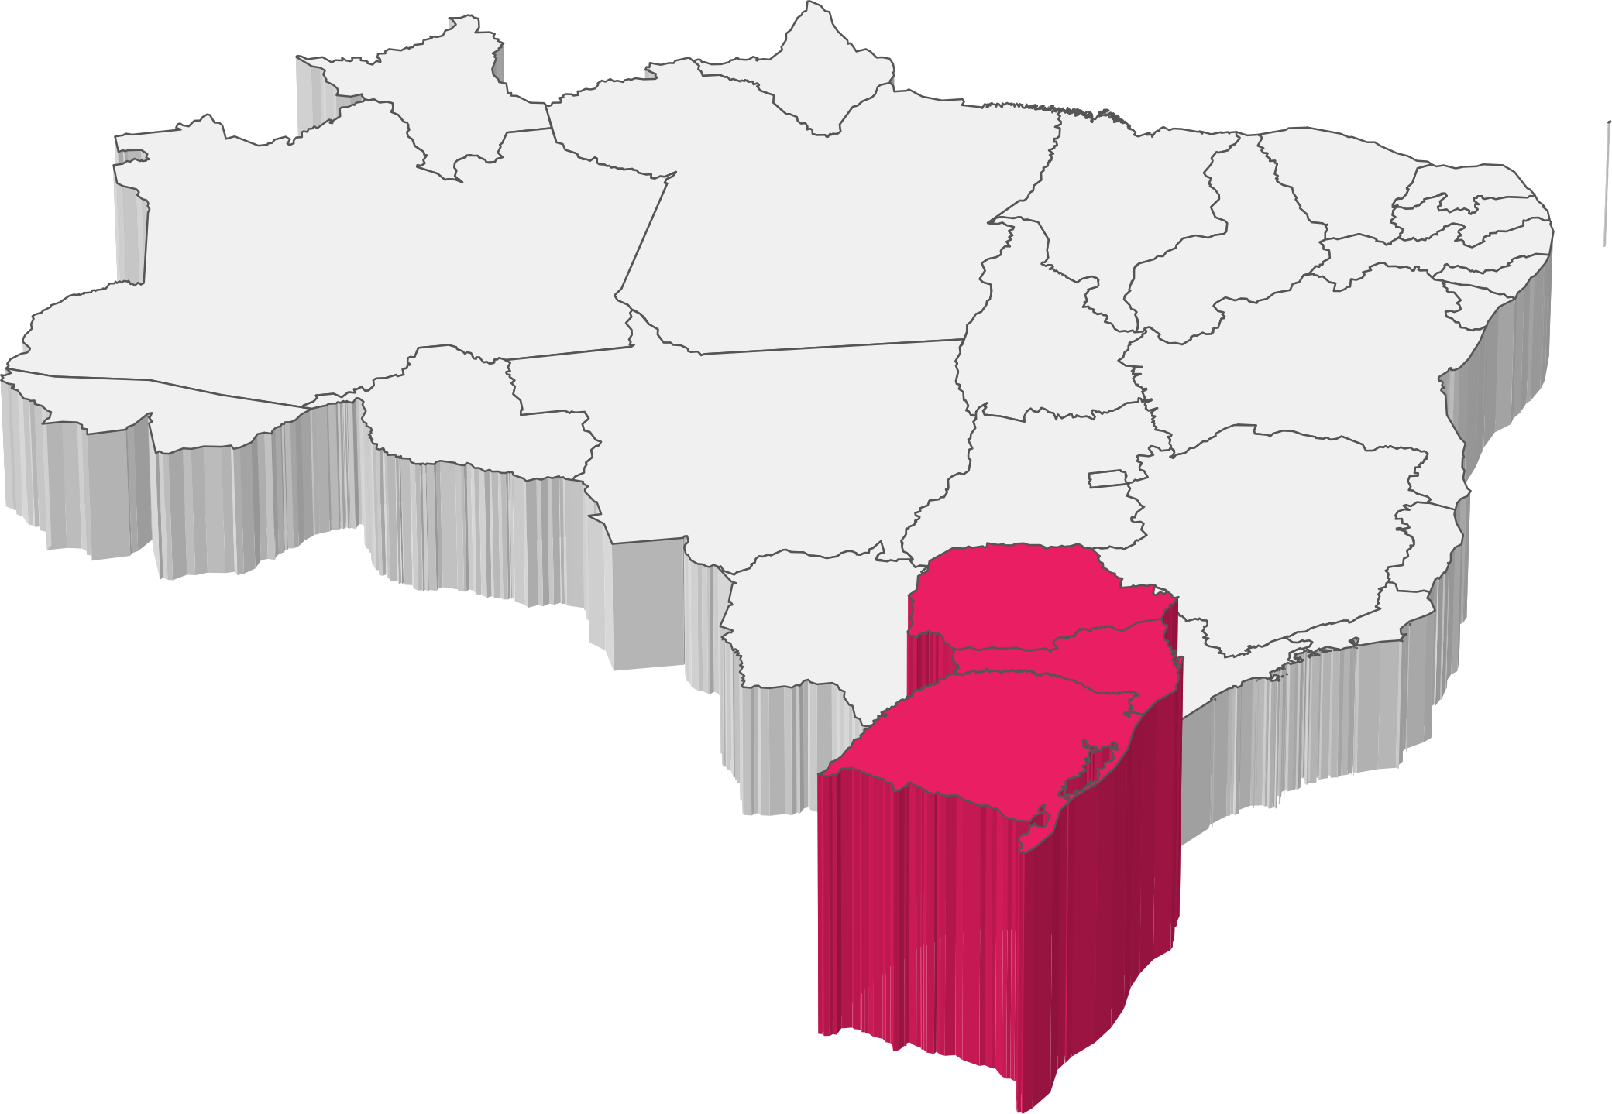
RESULTADOS QUALITATIVOS · 05/05
REGIÃO
SUL
Perfil sociodemográfico, inserção profissional e análise de conteúdo das entrevistas
30
Fiocruz · ENSP

Slide 51
REGIÃO SUL
Descrição da APS
ALTA INSTITUCIONALIZAÇÃO
a Região Sul apresenta uma APS com alto grau de institucionalização e capacidade instalada.
COBERTURA NÃO ELIMINA DESIGUALDADE
A boa cobertura não elimina desigualdades internas.
AJUSTAR A FORÇA DE TRABALHO
A força de trabalho deve ser ajustada conforme vulnerabilidade, demanda real, envelhecimento populacional, mudanças no perfil de uso do SUS e complexidade territorial.
REGIONALIZAÇÃO A REFINAR
Há experiências importantes de regionalização e organização territorial, mas os relatos mostram que a lógica regional ainda precisa ser refinada para responder às diferenças internas.
TERRITORIALIZAÇÃO ESSENCIAL
A territorialização aparece como instrumento essencial para ajustar cobertura, equipe, oferta assistencial e coordenação do cuidado.
DISTRIBUIR MELHOR AS EQUIPES
A Região Sul apresenta maior densidade profissional e formativa, mas ainda enfrenta desafios de dimensionamento e distribuição da força de trabalho.
EQUIPE ADEQUADA AO TERRITÓRIO
O problema central é a adequação da equipe ao perfil do território, à vulnerabilidade social, à demanda assistencial e à necessidade de cuidado multiprofissional.
AVANÇOS NA RESOLUTIVIDADE
Há avanços importantes na capacidade resolutiva da APS, sobretudo quando combina territorialização, equipe multiprofissional, uso de tecnologias, protocolos e gestão de indicadores.
LIMITADA SEM ACOMPANHAMENTO
A resolutividade permanece limitada quando a APS não consegue acompanhar o usuário ao longo da rede ou quando a atenção especializada atua de forma pouco integrada.
31
Fiocruz · ENSP

Slide 52
REGIÃO SUL
Barreiras e facilitadores
GOVERNANÇA SEM INTEGRAÇÃO PLENA
Possui uma governança mais estruturada, mas ainda enfrenta dificuldades para transformar espaços de pactuação em integração efetiva do cuidado.
ESTRUTURA FORMAL NÃO BASTA
A existência de estruturas formais não garante, por si só, corresponsabilização entre APS, especializada, vigilância e regulação.
ACOMPANHAR MUDANÇA DEMOGRÁFICA
A capacidade instalada precisa acompanhar mudanças demográficas, envelhecimento populacional, expansão da demanda pública e desigualdades territoriais.
COORDENAÇÃO É O DESAFIO
A coordenação do cuidado é um dos principais desafios da Região Sul.
ENCAMINHAR NÃO É COORDENAR
Ainda há distância entre encaminhar o usuário e coordenar clinicamente seu percurso na rede.
DIGITAL EXIGE INTEGRAÇÃO
A transformação digital é uma das principais potencialidades da Região Sul, mas também revela um desafio central: integrar sistemas, dados e fluxos assistenciais.
TECNOLOGIA EM COORDENAÇÃO
A tecnologia existe, mas ainda precisa ser convertida em coordenação efetiva do cuidado.
AINDA CENTRADA NA CONSULTA
A Região Sul vive uma tensão entre uma APS tecnicamente estruturada e a permanência de práticas centradas na consulta, no especialista e na demanda espontânea.
MUDAR O MODELO ASSISTENCIAL
A mudança do modelo assistencial ainda é necessária para consolidar a APS como coordenadora da rede.
32
Fiocruz · ENSP

Slide 53
REGIÃO SUL
Gestão do cuidado APS / AES
COORDENAÇÃO EM FORTALECIMENTO
A coordenação entre APS e Atenção Especializada na Região Sul encontra-se em processo de fortalecimento, com experiências relevantes de regulação, planificação, plataformas digitais, consórcios e cuidado híbrido.
OBSTÁCULOS DE INTEGRAÇÃO
Há obstáculos relacionados à contrarreferência, interoperabilidade, comunicação clínica e integração entre sistemas.
REGULAÇÃO AINDA ADMINISTRATIVA
A regulação é o principal instrumento operacional de articulação entre APS e AES, mas ainda funciona mais como mecanismo administrativo de acesso do que como ferramenta plena de coordenação clínica.
COMUNICAÇÃO CLÍNICA FRÁGIL
Mesmo em contextos com boa estrutura assistencial, a comunicação clínica entre APS e especializada permanece como um dos principais pontos frágeis da coordenação do cuidado.
LINHAS DE CUIDADO DESIGUAIS
As linhas de cuidado representam uma das principais formas de transformar a coordenação em prática concreta. Contudo, sua implementação ainda é heterogênea e depende da integração entre dados, equipes, regulação e serviços especializados.
DIFÍCIL COORDENAR TODA A REDE
A APS da Região Sul enfrenta dificuldades para coordenar o cuidado em toda a rede, especialmente quando o usuário transita pela atenção especializada, hospitalar ou por serviços regulados por outros sistemas.
33
Fiocruz · ENSP

Slide 54
REGIÃO SUL
Apoio da AES para a APS
APOIO VARIADO
O apoio da Atenção Especializada à APS ocorre de forma variada. Em alguns contextos, há apoio por matriciamento, Telessaúde, regulação qualificada, linhas de cuidado e consórcios. Em outros, a AES ainda aparece predominantemente como destino dos encaminhamentos.
APOIO TÉCNICO-PEDAGÓGICO
O apoio técnico-pedagógico é um dos principais mecanismos de fortalecimento da APS na Região Sul. A educação permanente aparece como estratégia de qualificação clínica, organização do processo de trabalho e alinhamento da rede.
TELESSAÚDE E ATENDIMENTO HÍBRIDO
A Telessaúde e o atendimento híbrido aparecem como tecnologias centrais na Região Sul, especialmente para qualificação clínica, acompanhamento de condições crônicas e apoio à resolutividade da APS.
MATRICIAMENTO A AMPLIAR
O matriciamento existe, sobretudo em saúde mental, mas ainda precisa ser ampliado e consolidado como prática regular de apoio da especializada à APS.
CONSÓRCIOS REGIONALIZAM
Os consórcios aparecem como uma estratégia importante para regionalizar a atenção especializada e aproximá-la da APS. Entretanto, para funcionarem como apoio ao cuidado, precisam ir além da oferta de consultas e fortalecer a comunicação clínica e a corresponsabilização.
34
Fiocruz · ENSP

Slide 55
REGIÃO SUL
Sistemas de informação e integração
TECNOLOGIA EM DESTAQUE
As tecnologias são um dos eixos mais expressivos da Região Sul. Os relatos mostram uso ampliado de prontuários eletrônicos, sistemas regulatórios, plataformas digitais, Telessaúde e monitoramento por indicadores.
REGISTROS DISPERSOS
A principal barreira é a dificuldade de transformar registros dispersos em informação compartilhada para coordenação do cuidado.
INTEROPERABILIDADE É O DESAFIO
A saúde digital é uma das maiores potencialidades da Região Sul, porém a interoperabilidade segue como desafio estruturante.
INTEGRAR A REGULAÇÃO DIGITAL
A regulação digital organiza o acesso à atenção especializada, mas ainda precisa ser melhor integrada aos sistemas clínicos.
REGULAÇÃO ALÉM DA FILA
O desafio é fazer com que a regulação deixe de ser apenas gestão de fila e passe a apoiar efetivamente a coordenação clínica do cuidado.
INFORMAIS AINDA PRESENTES
Mesmo com sistemas formais avançados, as tecnologias informais continuam sendo utilizadas para resolver problemas cotidianos, agilizar comunicação e evitar perda de consultas
35
Fiocruz · ENSP

Slide 56
REGIÃO SUL
Perspectivas de melhoria
INFORMATIZADA, FALTA INTEGRAR
A Região Sul possui alto grau de informatização, mas ainda precisa avançar na integração dos sistemas.
CONECTAR A REDE
O desafio é conectar informações, profissionais e pontos da rede.
COORDENAÇÃO AINDA É DESAFIO
A coordenação do cuidado ainda é um desafio central. Mesmo em uma região com maior estrutura, a APS nem sempre consegue acompanhar integralmente o usuário quando ele transita pela especializada ou pela rede hospitalar.
PLANEJAR CONFORME TERRITÓRIO
As desigualdades territoriais exigem planejamento diferenciado, com distribuição de equipes e recursos conforme vulnerabilidade, densidade populacional, envelhecimento e perfil epidemiológico.
ALÉM DA PORTA DE ENTRADA
A Região Sul tem recursos e organização, mas ainda precisa fortalecer práticas territoriais, coletivas, programáticas e multiprofissionais para evitar que a APS se reduza a uma porta de entrada burocrática para consultas.
FINANCIAMENTO CONDICIONA
Mesmo em contextos mais estruturados, o financiamento segue como condicionante da expansão e sustentabilidade da APS. O cofinanciamento estadual aparece como estratégia relevante para fortalecer estrutura, transporte, equipamentos e capacidade municipal.
36
Fiocruz · ENSP

Slide 57
RESULTADOS QUALITATIVOS
Quadro comparativo por região
Coordenação do cuidado APS ⇄ AES · síntese das cinco regiões nas seis dimensões analisadas
Descrição da APS
Barreiras & facilitadores
Gestão do cuidado
Apoio da AES
Sistemas de informação
Perspectivas
NORTE
Capacidade instalada desigual; cobertura não garante resolutividade
Cuidado culturalmente situado; fixação profissional
Coordenação clínica limitada; APS coordena sem instrumentos plenos
Apoio heterogêneo; Telessaúde como principal ponte
Sem interoperabilidade; dependência de contatos informais
Geografia amazônica exige equipes estáveis e teleassistência
NORDESTE
Transição entre cobertura e qualidade; apoio institucional forte
Desigualdade no desempenho; modelo ainda fragmentado
Coordenação limitada à regulação; baixa comunicação clínica
Apoio sobretudo educacional; Telessaúde estruturante
Baixa interoperabilidade; OCI como integração assistencial
Integrar profissionais e financiar redes
CENTRO-OESTE
Estruturalmente estratégica, mas não homogênea
APS densa, porém falta coordenação madura
Coordenação mais regulatória do que clínica
Teleassistência com frágil compartilhamento do cuidado
Avançou em saúde digital; falta integração efetiva
Afirmar a APS como coordenadora real do cuidado
SUDESTE
Boa cobertura, desigualdades internas; falta continuidade
Governança decisiva; rotatividade compromete
Parcialmente estruturada; integração clínica incipiente
Forte na oferta; pouca troca e educação permanente
Sistemas avançados, mas sem interoperabilidade
Equilibrar demanda e estabilidade profissional
SUL
Alta institucionalização; territorialização incompleta
Governança estruturada; modelo ainda centrado na consulta
Fortalecer contrarreferência e gestão clínica
Matriciamento e Telessaúde são estratégias estruturantes
Eixo forte; falta informação compartilhada
Conectar sistemas, equipes e pontos da rede
60
Fiocruz · ENSP

Slide 58
RESULTADOS QUALITATIVOS
Padrões transversais
O que se repete nas cinco regiões — convergências que orientam a agenda de coordenação
01
Regulação ainda domina a coordenação
02
Telessaúde é a principal ponte
Em todas as regiões a articulação APS–AES funciona mais como gestão de vagas que como comunicação clínica e corresponsabilização.
A teleassistência aparece como o mecanismo mais consolidado de aproximação entre APS e atenção especializada — sobretudo onde há distância e escassez.
TODAS AS REGIÕES
TODAS AS REGIÕES
03
Interoperabilidade é o gargalo comum
04
APS coordenadora — reconhecida, não consolidada
Há avanço digital, mas a fragmentação dos sistemas e a falta de integração impedem a continuidade e a coordenação do cuidado.
O papel ordenador da APS é formalmente aceito, mas ainda carece de instrumentos, comunicação clínica e mudança de modelo para se efetivar.
TODAS AS REGIÕES
TODAS AS REGIÕES
61
Fiocruz · ENSP

Slide 59
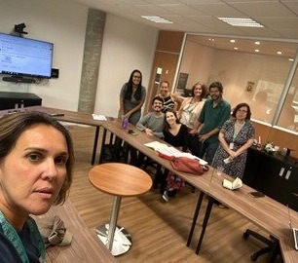
EQUIPE
Equipe de pesquisa
Coordenação do Cuidado a partir da APS · Fiocruz / ENSP
COORDENAÇÃO Gisele O’Dwyer
VICE-COORDENAÇÃO Cátia Oliveira
PESQUISADORA CONVIDADA Maria Fernanda Coutinho
PESQUISADORES Patty Fidelis, Mariana Konder, Leonardo Graever, Gabriela Rieveres e Igor Silva
APOIO Anna Carolina Pinto, Jessica Pedrosa, Mariana Brasil, Fernanda Nunes e Débora Albani
Fiocruz · ENSP

Slide 60
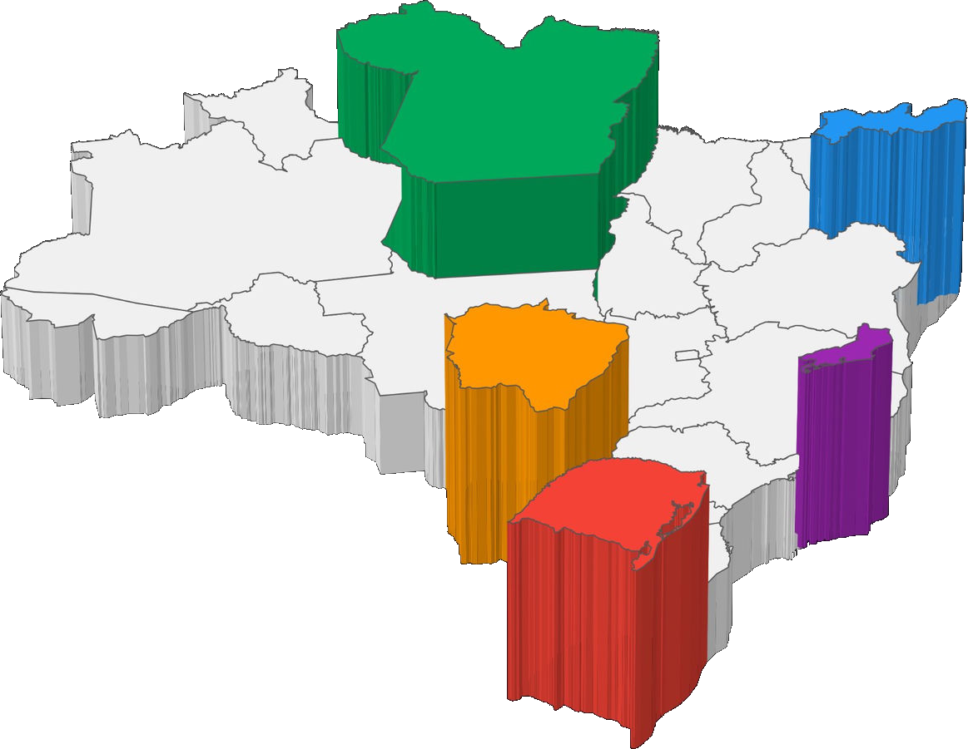
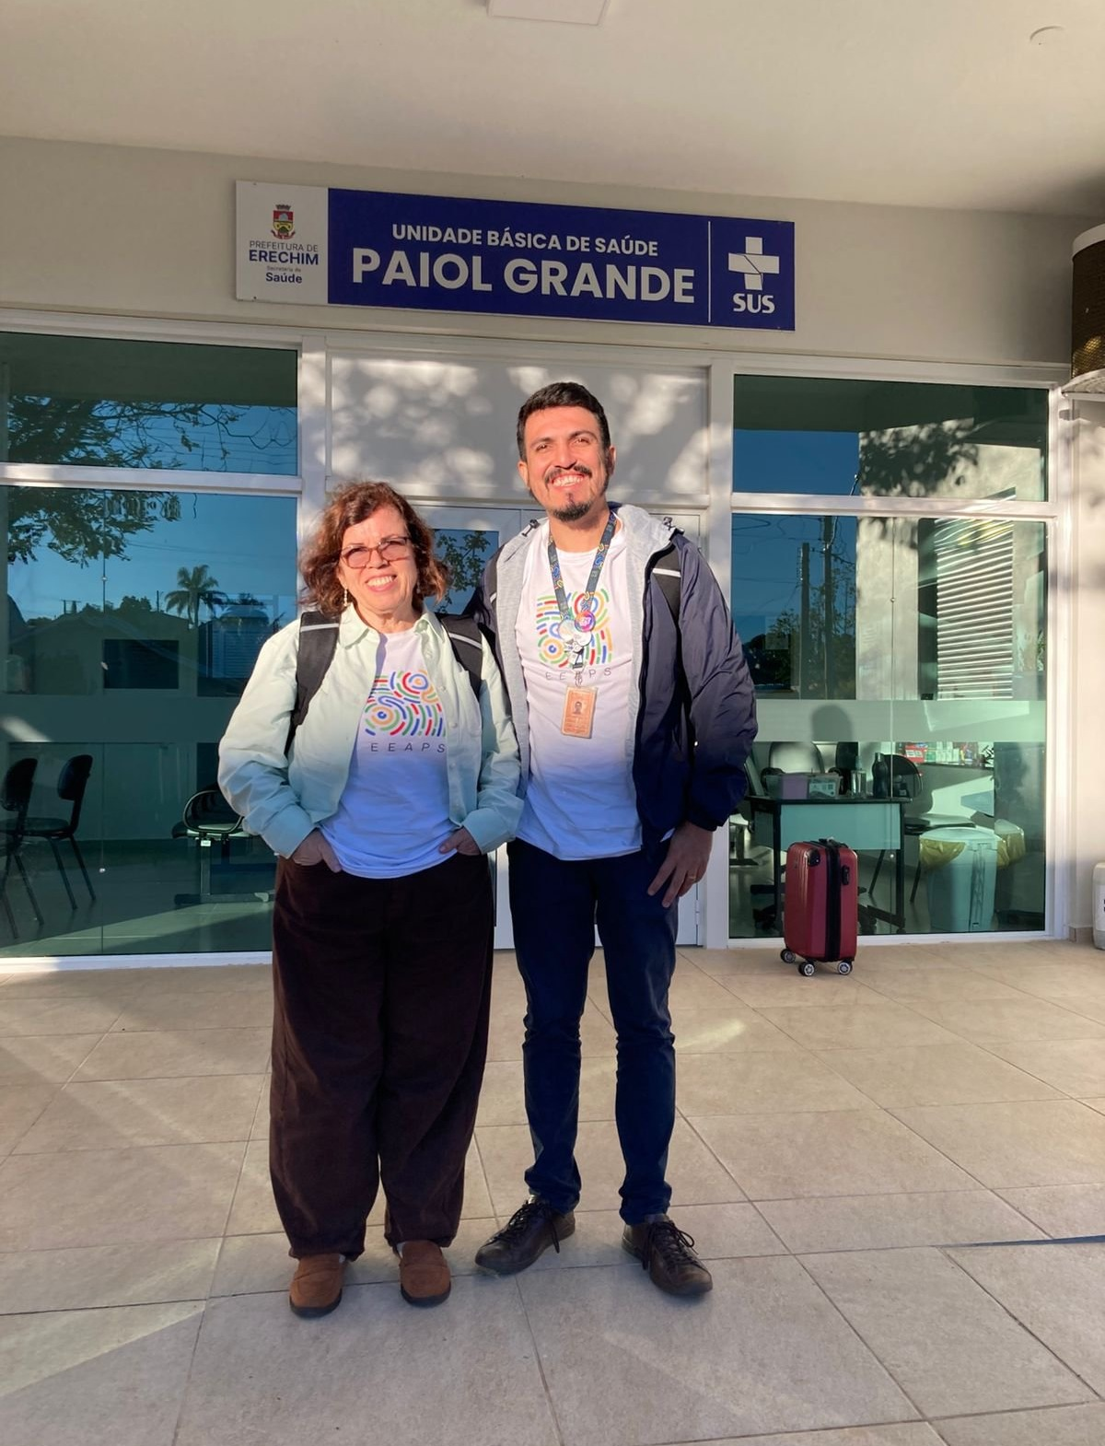
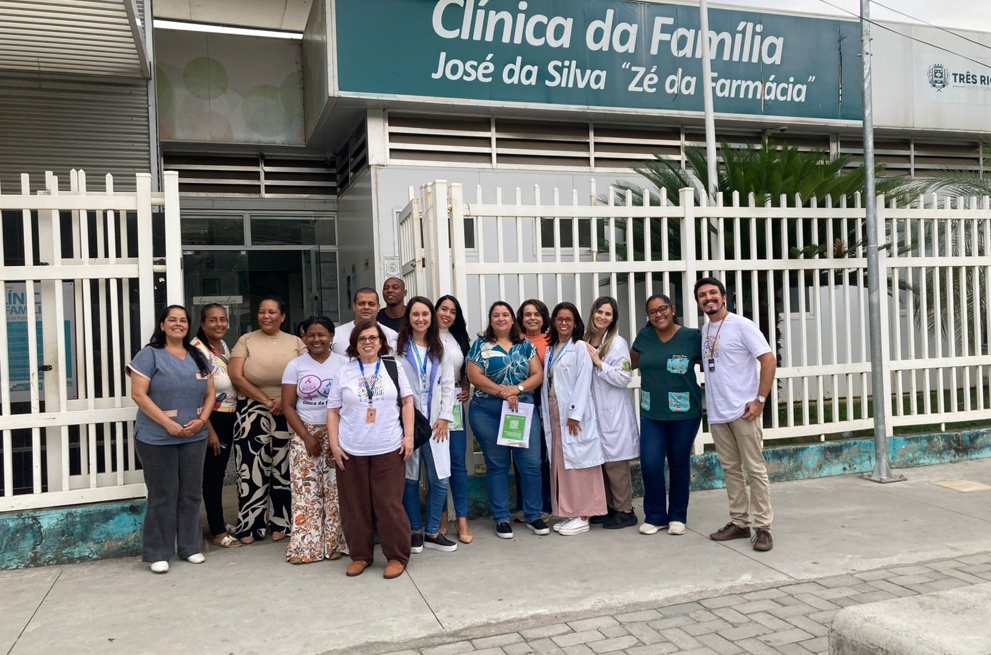
TRABALHO DE CAMPO
O campo
Estados visitados — um em cada uma das cinco regiões do país
ESTADOS DO CAMPO
Pará · Região Norte
Pernambuco · Região Nordeste
Mato Grosso do Sul · Região Centro-Oeste
Rio de Janeiro · Região Sudeste
Rio Grande do Sul · Região Sul
REGISTROS DO CAMPO
Fiocruz · ENSP

Slide 61
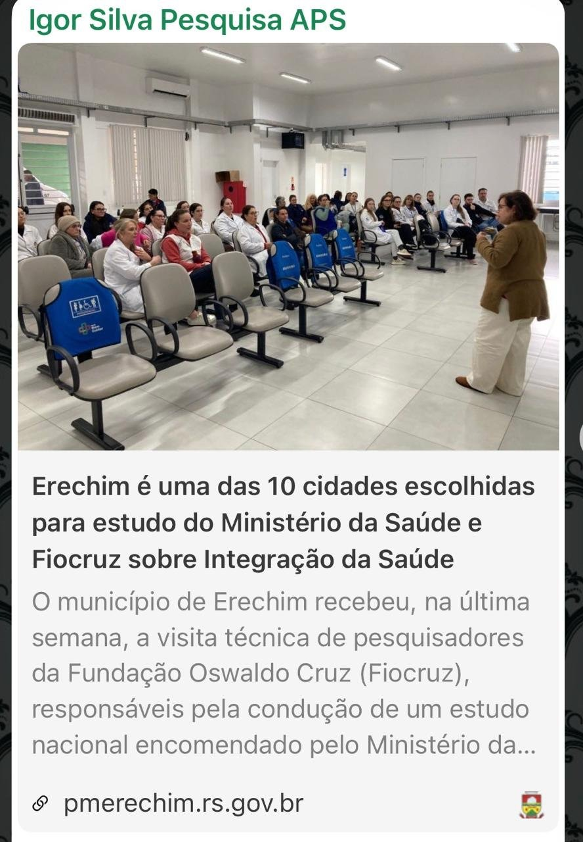
REPERCUSSÃO
A pesquisa nos municípios
Cobertura local do trabalho de campo da Fiocruz / ENSP
Três Rios (RJ) integra o estudo nacional da Fiocruz (ENSP) em parceria com o Ministério da Saúde e recebeu a visita presencial da Dra. Gisele O’Dwyer, que acompanhou a pesquisa in loco.
O estudo mapeia como a Atenção Primária se articula com exames, especialistas e hospitais (Atenção Especializada) para reduzir o tempo de espera e qualificar o atendimento.
“Dados científicos e ferramentas reais para planejar investimentos, otimizar recursos e levar saúde com mais rapidez e qualidade.”
— Jonas Dico, Prefeito de Três Rios
“Identificar gargalos — como na regulação de exames — e trazer soluções como a telemedicina e o fortalecimento da Saúde Mental perto de casa.”
— Marcelo Fernandes, Secretário de Saúde
Imprensa — Prefeitura de Erechim (RS)
Fiocruz · ENSP

Slide 62
FONTES
Referências
AQUINO, R.; VILASBÔAS, A. L. Q. Impactos da Estratégia Saúde da Família no estado de saúde da população brasileira: uma revisão de literatura. Ciência & Saúde Coletiva, v. 30, n. 12, e13942025, 2025.
BOUSQUAT, A. et al. A estrutura das UBS brasileiras: o que mudou entre 2012 e 2024? Ciência & Saúde Coletiva, v. 30, n. 12, e08792025, 2025.
CAMPOS, G. W. de S. Para continuidade do cuidado e para consolidar a coordenação da APS: um novo modelo de gestão da rede. Ciência & Saúde Coletiva, v. 30, n. 12, e14532025, 2025.
GIOVANELLA, L. et al. Estratégia Saúde da Família: 30 anos de conquistas e desafios. Ciência & Saúde Coletiva, v. 30, n. 12, e09142025, 2025.
KESSNER, D. M.; KALK, C. E.; SINGER, J. Assessing health quality: the case for tracers. New England Journal of Medicine, v. 288, p. 189-194, 1973.
KIDDER, D. P.; FIERRO, L. A.; LUNA, E. et al. CDC Program Evaluation Framework, 2024. MMWR Recommendations and Reports, v. 73, n. RR-6, p. 1-37, 2024. DOI: 10.15585/mmwr.rr7306a1.
LARAICHI, M. O. A Hierarchical Decision Model to Evaluate Healthcare Organization's Readiness to Implement Clinical Decision Support Systems. 2023. Dissertations and Theses, Paper 6417. DOI: 10.15760/etd.3562.
MAGALHÃES JÚNIOR, H. M. O desafio permanente da continuidade do cuidado: das PNABS à PNAES. Ciência & Saúde Coletiva, v. 30, n. 12, e16012025, 2025.
MELO, M. A. et al. Financiamento da APS ao longo do tempo: indução, expansão e qualificação do modelo Estratégia Saúde da Família. Ciência & Saúde Coletiva, v. 30, n. 12, e12642025, 2025.
OLIVEIRA, F. P. de et al. Mais Saúde da Família: a reconstrução da Atenção Primária à Saúde. Ciência & Saúde Coletiva, v. 30, n. 12, e16632025, 2025.
SAMICO, I.; FELISBERTO, E.; FIGUEIREDO, A. C.; FRIAS, P. G. Avaliação em Saúde: bases conceituais e operacionais. Rio de Janeiro: MedBook, 2010. 196 p. ISBN 978-85-99977-46-0.
TOMASI, E. et al. Oferta de práticas por curso de vida e doenças crônicas e outros agravos nas UBS do Brasil: dados do Censo de 2024. Ciência & Saúde Coletiva, v. 30, n. 12, e14572025, 2025.
Fiocruz · ENSP

Slide 63

Gisele O´Dwyer
Cátia Oliveira
Maria Fernanda Coutinho
Obrigada!

